Slide 1


تدريب المدربين
وحدة التدريب الذاتي: تيسير الجلسات التدريبية وتعليم الكبار

Slide 2


بدصُمم هذا الدليل لتمكين المتدرب من اكتساب المعارف والمهارات والكفايات الأساسية في مجال تدريب المدربين من خلال التعلّم الذاتي، وبما ينسجم مع مبادئ تعليم الكبار والتعلّم المبني على الكفايات، وفق منهجية تصميم النظم التعليمية Training/Instructional System Design (T/ISD).
ويوفر الدليل:
أدوات تقييم
أنشطة تطبيقية
محتوى علمي

Slide 3
مقدمة
صُممت هذه الوحدة لمساعدة المدرب على تطوير مهارات تيسير الجلسات التدريبية مع المتعلمين الكبار. وتنطلق من مواقف وتحديات تدريبية واقعية، ثم تربطها بالمعرفة والمبادئ التي تساعد على فهم الموقف واختيار الاستجابة المناسبة.
الاستماع وطرح الأسئلة
بناء بيئة آمنة وتشاركية
افتتاح الجلسة
إعطاء التعليمات
التغذية الراجعة
إدارة المجموعة والخلافات
إغلاق الجلسة وربط التعلم بالعمل
إدارة الوقت والطاقة
قراءة المجموعة والتكيف معها

Slide 4

طريقة استخدام الوحدة
ابدأ بالنشاط أولًا
ابدأ بكل قسم من خلال النشاط أو التحدي قبل قراءة المعرفة النظرية.
حلّل وقارن
حلّل الموقف بالاستناد إلى خبرتك، ثم قارنه بالمبادئ والممارسات الواردة في القسم.
طبّق واطلب تغذية راجعة
طبّق المهارة في موقف تدريبي قصير، واطلب تغذية راجعة تساعدك على تحسين الأداء.
اربط بالواقع
اربط كل مهارة بمواقف حقيقية من بيئة التدريب التي تعمل فيها.

Slide 5
مخرجات التعلم
بنهاية دراسة الوحدة وتطبيق أنشطتها، يُتوقع أن تكون قادرًا على:
بيئة التعلم
افتتاح الجلسة
بناء بيئة تعلم آمنة وشاملة وتشاركية.
افتتاح الجلسة وتأطيرها بما يوضح الغاية والتوقعات وطريقة العمل.
طرح الأسئلة
الاستماع الفعال
استخدام الأسئلة المفتوحة والاستكشافية والمتابعة والتعميق وإعادة التوجيه.
استخدام الاستماع الفعال وإعادة الصياغة والتلخيص.

Slide 6
مخرجات التعلم
المواقف الصعبة
إدارة المجموعة
التعامل مهنيًا مع السلوكيات الصعبة والخلاف والصراع والمواقف غير المتوقعة.
إدارة ديناميكيات المجموعة وتحقيق مشاركة متوازنة.
الاتصال
التغذية الراجعة
استخدام الاتصال اللفظي وغير اللفظي بما يدعم حضور الميسّر.
تقديم واستثارة وتيسير التغذية الراجعة البناءة.

Slide 7
مخرجات التعلم
التأمل والتعلم
التعليمات والأنشطة
تيسير التأمل والتعلم من الخبرة واستخلاص الدروس من الأنشطة.
إعطاء تعليمات واضحة وتيسير الأنشطة الجماعية.
إغلاق الجلسة
قراءة المجموعة
إغلاق الجلسة وتلخيص التعلم وربطه بالتطبيق في بيئة العمل.
قراءة المجموعة والتكيف مع احتياجاتها ومستوى تفاعلها أثناء الجلسة.

Slide 8

توزيع الوقت التقديري للتعلّم الإلكتروني
تستغرق دراسة هذه الوحدة الذاتية نحو 15 ساعة (900 دقيقة) بحسب سرعة المتدرب وتفاعله مع الأنشطة.
7
15
أجزاء رئيسية
ساعة إجمالية
30
14
دقيقة للتقييم
نشاطًا تطبيقيًا
الأوقات تقديرية وقد تزيد أو تقل بحسب سرعة القراءة وعمق التأمل والتفاعل مع المحتوى.

Slide 9

الجزء الأول:
بدء الجلسة وبناء بيئة تعلم آمنة وتشاركية
يُعد افتتاح الجلسة وبناء بيئة التعلم من أهم مهام الميسّر؛ فالدقائق الأولى تحدد مستوى المشاركة والتفاعل طوال الجلسة.

Slide 10
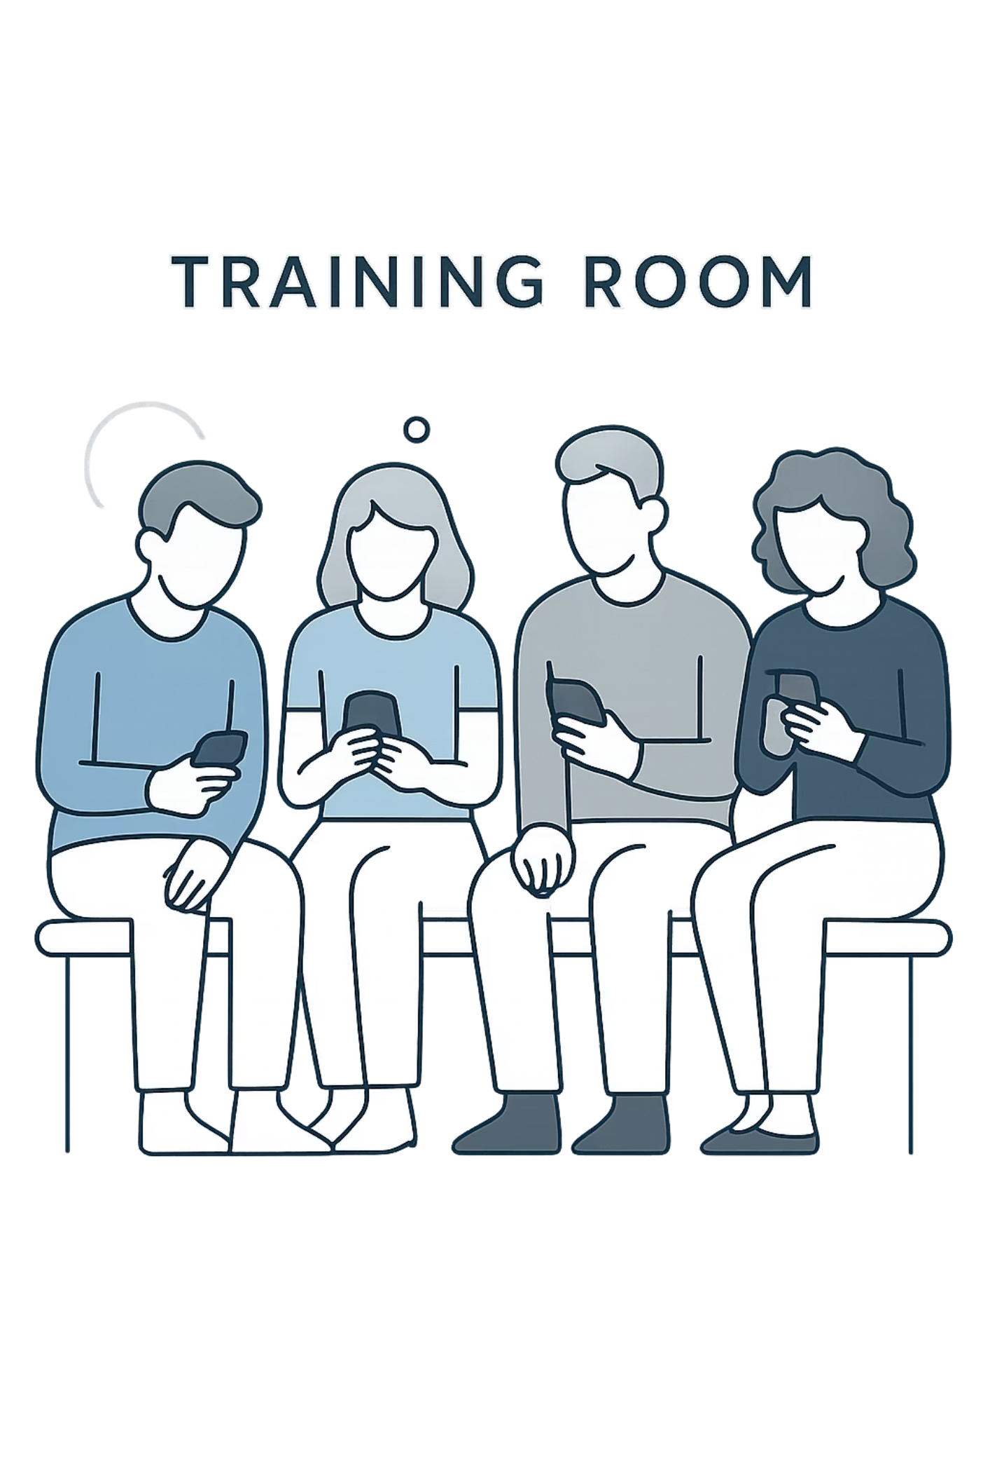
الزمن: 20–30 دقيقة
نشاط 1
أعد تصميم بداية الجلسة
🎯 المطلوب
📋 التحدي / المشكلة
حدد ثلاثة أسباب محتملة لضعف التفاعل في البداية.
أعد تصميم أول خمس دقائق بحيث توضح الغاية، وتربط الموضوع بخبرة المشاركين وعملهم، وتشجع المشاركة.
حدد كيف ستعرف أن افتتاح الجلسة نجح.
بدأ مدرب جلسته بقوله: "صباح الخير، افتحوا الصفحة الأولى من الدليل. لدينا 60 شريحة، وسنبدأ بالتعريفات، ثم سنجري اختبارًا في نهاية الجلسة." بعد دقائق بدأ المشاركون يفقدون التركيز، واستخدم بعضهم هواتفهم، ولم يشارك آخرون.
📌 نتاج النشاط
خطة مختصرة لأول خمس دقائق، تتضمن افتتاحًا، وهدفًا، وسؤالًا أو نشاطًا أوليًا، ومؤشرًا على نجاح البداية.

Slide 11
المعرفة الأساسية: افتتاح وتأطير الجلسة
اربط بالواقع
وضح الغاية
اربط الموضوع بمواقف العمل واحتياجات المتعلمين.
وضح الغاية من الجلسة وما الذي سيستفيده المشاركون منها.
ابدأ بنشاط
وضح المسار
استخدم سؤالًا أو موقفًا أو نشاطًا قصيرًا يضع المتعلم في قلب التعلم منذ البداية.
وضح مسار الجلسة وطريقة المشاركة والتوقعات الأساسية.

Slide 12
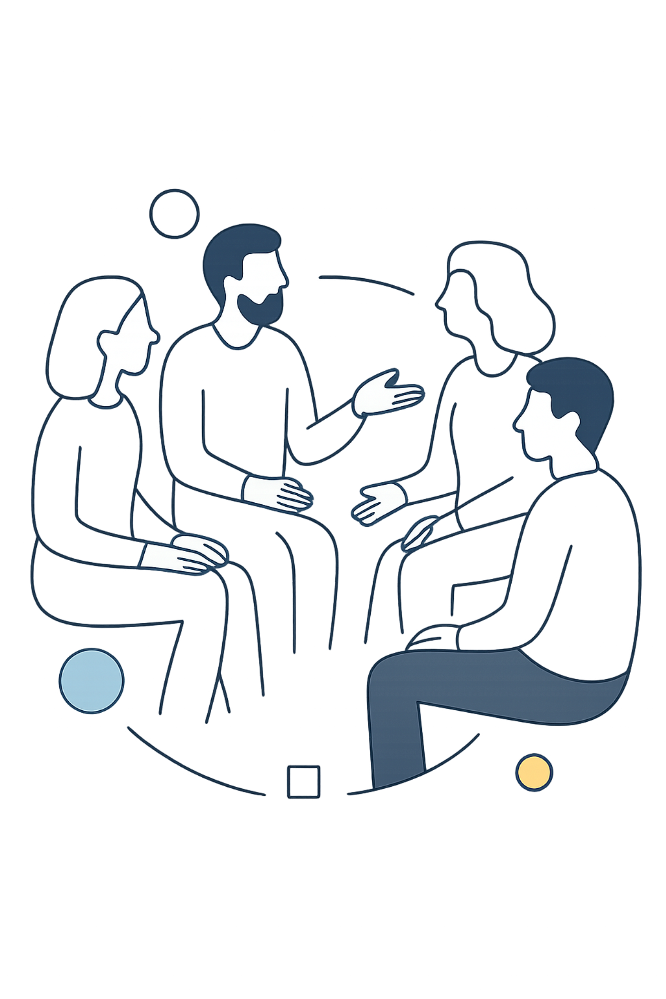

النشاط 2: هل بيئة التعلم شاملة وآمنة وتشاركية؟
تخيّل أنك تبدأ جلسة تدريبية تضم مشاركين بخبرات ومستويات مختلفة. أحد المشاركين يجيب عن معظم الأسئلة، بينما يلتزم آخر بالصمت، ويتردد ثالث خوفًا من النقد. مع مرور الوقت، تصبح المشاركة محصورة في عدد قليل.
مهمتك: تخيّل أنك الميسّر. ما الذي ستغيّره؟ ولماذا؟

Slide 13
خلق بيئة تعلم شاملة وتشاركية وآمنة
لا تقتصر مهمة الميسّر على تقديم المحتوى أو إدارة الوقت؛ بل تشمل أيضًا تهيئة البيئة التي يحدث فيها التعلم.
وتؤثر البيئة التدريبية في استعداد المتعلمين للمشاركة، وطرح الأسئلة، ومشاركة الخبرات، والتعبير عن وجهات النظر، والتعلم من الأخطاء والمحاولات.
ولذلك يحتاج الميسّر إلى العمل على ثلاثة أبعاد مترابطة:
بيئة آمنة
بيئة تشاركية
بيئة شاملة
لا يعني تحقق أحد هذه الأبعاد بالضرورة تحقق الأبعاد الأخرى. فقد تكون الجلسة نشطة جدًا، لكنها لا تكون آمنة لبعض المشاركين. وقد تكون آمنة، لكنها لا توفر فرصًا متوازنة للمشاركة.

Slide 14
خلق بيئة تعلم شاملة
البيئة الشاملة هي التي يشعر فيها المتعلمون بأنهم مدعوون للمشاركة وأن اختلافاتهم وخبراتهم تؤخذ بعين الاعتبار.
ممارسات تساعد الميسّر على تحقيق الشمول:
احترم الخبرات
تنوّع طرق المشاركة
تعرّف على التنوع
يمتلك المتعلمون الكبار خبرات متنوعة يمكن أن تكون مصدرًا مهمًا للتعلم.
لذلك يتجنب الميسّر افتراض أن خبرته الشخصية هي المرجع الوحيد الصحيح، ويتيح للمشاركين مشاركة تجاربهم ووجهات نظرهم وربطها بموضوع التعلم.
استخدم التفكير الفردي، والكتابة، والمناقشة الثنائية، والمجموعات الصغيرة، والأنشطة العملية.
وهذا يتيح فرصًا للمشاركة أمام أشخاص قد لا يفضلون الحديث أمام المجموعة الكبيرة.
يختلف المشاركون في الخبرة والمعرفة وأساليب التعلم والقدرة على التعبير ومستوى الثقة.
ولا ينبغي للميسّر أن يفترض أن جميع المشاركين لديهم نقطة البداية نفسها.

Slide 15
خلق بيئة تعلم تشاركية
التعلم التشاركي لا يعني أن يتحدث الجميع طوال الوقت، وإنما يعني أن يكون المتعلمون طرفًا فاعلًا في عملية التعلم.
دور الميسّر هنا هو الانتقال من مجرد نقل المعلومات إلى تيسير التفاعل والتفكير وتبادل الخبرات.
كيف يعزز الميسّر المشاركة؟
تنويع مصادر المشاركة
إتاحة وقت للتفكير
طرح أسئلة تفتح التفكير
يمكن أن تأتي الأفكار من: فرد، ثنائي، مجموعة صغيرة، أو المجموعة كاملة.
طرح السؤال ثم إعطاء الإجابة مباشرة لا يترك فرصة كافية للمتعلمين للتفكير. يمكن للميسّر أن يمنح المشاركين وقتًا قبل طلب الإجابات.
بدل الاعتماد على أسئلة تستدعي إجابة قصيرة، يستخدم الميسّر أسئلة تساعد المشاركين على التحليل والتفسير وربط التعلم بخبراتهم.
إدارة التوازن في المشاركة
المشاركة المتوازنة لا تعني إجبار الجميع على الكلام، لكنها تعني الانتباه إلى من يشارك باستمرار ومن لا يجد فرصة للمشاركة.

Slide 16
خلق بيئة تعلم آمنة
البيئة الآمنة هي البيئة التي يستطيع فيها المتعلم أن يسأل، ويعبّر عن رأيه، ويجرب، ويخطئ، ويطلب التوضيح دون أن يخشى الإحراج أو التقليل من شأنه.
عدم إحراج المشاركين
التعامل مع الخطأ بطريقة بناءة
الاتفاق على قواعد واضحة
ينبغي تجنب السخرية أو التعليقات التي تقلل من قيمة مشاركة أحد المتعلمين، حتى عندما تكون الإجابة غير دقيقة.
عندما يقدم مشارك إجابة غير صحيحة، لا يكون الهدف مجرد تصحيحها بسرعة، بل يمكن للميسّر أن يستخدمها نقطة انطلاق للتفكير.
احترام الآراء، الاستماع دون مقاطعة، نقد الفكرة وليس الشخص، اعتبار الخطأ فرصة للتعلم.
حماية مساحة المشاركة
عندما يسيطر أحد المشاركين على الحديث، يتدخل الميسّر بطريقة تحفظ مشاركته، وفي الوقت نفسه تفتح المجال للآخرين.
بدل: «لا، هذه الإجابة خطأ.»
يمكن للميسّر أن يسأل: «ما الذي جعلك تصل إلى هذه الإجابة؟»
ثم يساعد المجموعة على فحص الفكرة واستخلاص التعلم.

Slide 17
التعامل مع المشاركة غير المتوازنة
ما الذي يمكن للميسّر فعله؟
لماذا يصمت بعض المشاركين؟
طرح السؤال أولًا ثم إعطاء وقت للتفكير
استخدام العمل الثنائي أو المجموعات الصغيرة
دعوة المشاركين بطريقة غير ضاغطة
استخدام الكتابة قبل النقاش
إعادة توزيع فرص الحديث
يحتاجون وقتًا أطول للتفكير
غير واثقين من إجاباتهم
لا يشعرون بمساحة مناسبة
يفضلون المشاركة بطرق أخرى
لا ينبغي تفسير الصمت مباشرة على أنه عدم اهتمام.

Slide 18
دور الميسّر في بناء البيئة
بناء البيئة الآمنة والتشاركية والشاملة ليس نشاطًا يحدث مرة واحدة في بداية الجلسة. بل هو ممارسة مستمرة طوال الجلسة.
على الميسّر أن يراقب باستمرار:
كيف يتفاعل المشاركون مع
بعضهم؟
من لا يشارك؟
من يشارك؟
هل هناك آراء لا تجد مساحة
للظهور؟
هل هناك مشارك يسيطر
على النقاش؟
هل يشعر المشاركون بالراحة
في طرح الأسئلة؟
هل طريقة التعامل مع الأخطاء تشجع التعلم؟
ثم يكيّف أسلوبه بناءً على ما يلاحظه.

Slide 19
خلاصة النشاط
تذكّر دائمًا
تذكّر أن البيئة الجيدة للتعلم لا تُقاس فقط بمدى هدوء المجموعة أو عدد المشاركات، بل بمدى قدرة المتعلمين على المشاركة والتفاعل والتعبير والتعلم بطريقة شاملة وآمنة، وبقدرة الميسّر على ملاحظة ما يحدث والتدخل في الوقت المناسب.
مُراقَبة
آمنة
شاملة
يلاحظ الميسّر ما يحدث ويتدخل في الوقت المناسب.
تسمح بالتعبير والمحاولة دون خوف من الإحراج.
تتيح لجميع المتعلمين فرصة حقيقية للمشاركة.

Slide 20
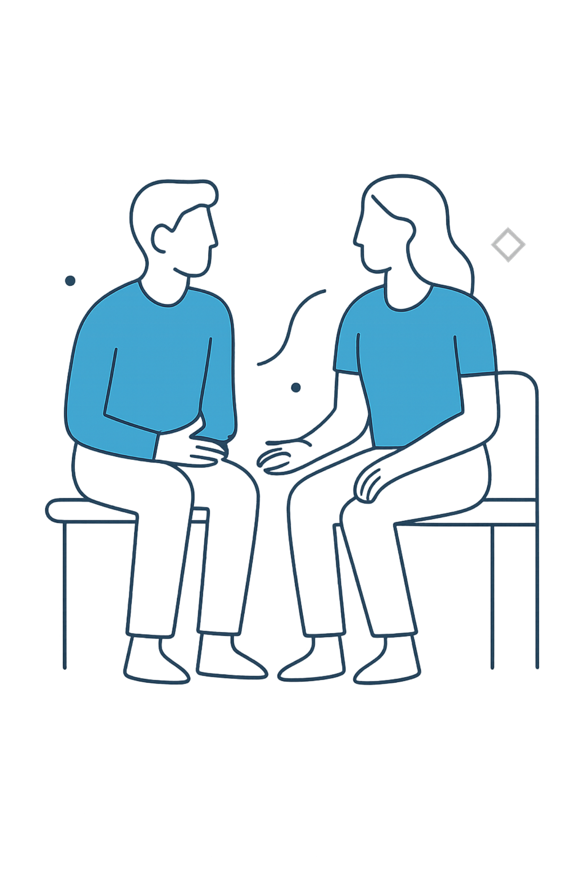
الجزء الثاني :
الاستماع والتواصل وطرح الأسئلة
يُعد الاستماع الفعال وطرح الأسئلة الفعّالة من أهم مهارات الميسّر؛ فهما يحفزان التفكير ويوسعان الحوار ويساعدان المتعلمين على بناء المعرفة بصورة تشاركية.

Slide 21

الزمن: 20–30 دقيقة
نشاط 3
ماذا سمعت؟
🎯 المطلوب
📋 التحدي / المشكلة
حدد السلوكيات التي تعيق الاستماع.
أعد صياغة رد الميسّر بحيث يظهر الفهم دون إصدار حكم.
اكتب جملة تلخص الفكرة الأساسية التي قالها المشارك.
يشرح أحد المشاركين تجربة تدريبية طويلة. يقاطعه الميسّر أكثر من مرة ويقدم تفسيره للموقف قبل أن ينهي المشارك حديثه.
📌 نتاج النشاط
مثال عملي على الاستماع الفعال وإعادة الصياغة والتلخيص.

Slide 22
المعرفة الأساسية: الاستماع الفعال
إعادة الصياغة
الانتباه الكامل
تساعد إعادة الصياغة على التحقق من الفهم وإظهار
أن الميسّر يتابع الفكرة.
الاستماع الفعال يعني الانتباه لما يقوله المشارك وكيف يقوله، مع تأجيل الحكم والتفسير المتسرع.
أسئلة توضيحية
التلخيص
يمكن استخدام أسئلة توضيحية قصيرة عندما تكون الفكرة غير مكتملة أو غير واضحة.
يساعد التلخيص على تنظيم الأفكار واستخلاص النقاط
الرئيسة قبل الانتقال.

Slide 23

نشاط 4
الزمن: 35–45 دقيقة
أي سؤال تستخدم؟
قبل أن نتعرّف على أنواع الأسئلة المختلفة، دعنا نبدأ بتجربة قصيرة.
تخيّل أنك ميسّر لجلسة تدريبية، وتريد أن تشجّع المشاركين على التفكير، ومشاركة خبراتهم، وتوضيح أفكارهم. لديك مجموعة من الأسئلة أمامك، لكن كل سؤال يؤدي وظيفة مختلفة.
في هذا النشاط، ستتعرف على هذه الوظائف من خلال السحب والإفلات. اقرأ كل سؤال، ثم اسحبه إلى النوع الذي تعتقد أنه ينتمي إليه.
💡 ملاحظة
لا تقلق إذا لم تكن متأكدًا من بعض الإجابات؛ الهدف من النشاط هو استدعاء خبرتك السابقة وإثارة تفكيرك قبل الانتقال إلى المحتوى النظري، حيث ستتعرف بالتفصيل على أنواع الأسئلة وكيفية استخدامها بفاعلية.

Slide 24


تأمل في اختياراتك
بعد إكمال التصنيف...
بعد إكمال التصنيف، تأمل في اختياراتك:
ما الأسئلة التي وجدت صعوبة في تصنيفها؟
ما الأسئلة التي كان من السهل تصنيفها؟ ولماذا؟
كيف يمكن أن يساعدك اختيار نوع السؤال المناسب على تطوير إجابة المتدرب بدل الاكتفاء بإجابة قصيرة؟
هل لاحظت أن بعض الأسئلة يمكن أن تُستخدم لبناء
سؤال آخر؟
تذكّر: قد تبدو بعض الأسئلة متشابهة، لكن الفرق بينها يرتبط بالهدف الذي يريد الميسّر تحقيقه من السؤال وكيف سيبني على إجابة المتدرب.

Slide 25
مفتاح الحل
نشاط 4
رقم السؤال | السؤال | نوع السؤال الصحيح
1 | كيف يمكن تطبيق هذا الأسلوب في بيئة عملك؟ | سؤال مفتوح
2 | ماذا تقصد عندما تقول إن المتدربين لم يتفاعلوا مع النشاط؟ | سؤال استكشافي
3 | ذكرت أن النشاط نجح مع مجموعتك؛ ماذا حدث بعد ذلك؟ | سؤال متابعة
4 | ما الأسباب التي تعتقد أنها أدت إلى ضعف مشاركة المتدربين؟ | سؤال تعميق
5 | هل لدى أحد المشاركين تجربة مختلفة أو وجهة نظر أخرى حول هذا الموضوع؟ | سؤال إعادة توجيه
6 | كيف يمكن أن نتعامل مع اختلاف مستويات الخبرة بين المتدربين؟ | سؤال مفتوح
7 | عندما قلت إن الوقت لم يكن كافيًا، ما الذي حدث تحديدًا؟ | سؤال استكشافي
8 | بعد أن جرّبت هذه الطريقة، كيف استجاب المتدربون لها؟ | سؤال متابعة
9 | ما الذي يدعم اعتقادك بأن هذه الطريقة ستكون أكثر فاعلية؟ | سؤال تعميق
10 | هل يمكن لأحد المشاركين الذين لم يشاركوا بعد أن يضيف رأيًا أو تجربة؟ | سؤال إعادة توجيه
مفتاح حل
النشاط

Slide 26

الانتقال إلى المحتوى النظري
الآن... انتقل إلى المحتوى النظري
الآن، بعد أن جرّبت تصنيف الأسئلة اعتمادًا على خبرتك وتفكيرك
، انتقل إلى المحتوى النظري للتعرّف على:
متى تستخدمه؟
خصائص كل نوع
اكتشف متى يكون كل نوع من الأسئلة الأنسب أثناء الجلسة.
تعرّف على ما يميّز كل نوع من أنواع الأسئلة وما الهدف منه.
كيف تبني سلسلة أسئلة؟
تعلّم كيف تبني أسئلة متدرجة تعمّق تفكير المتدربين وتشجع مشاركتهم.

Slide 27
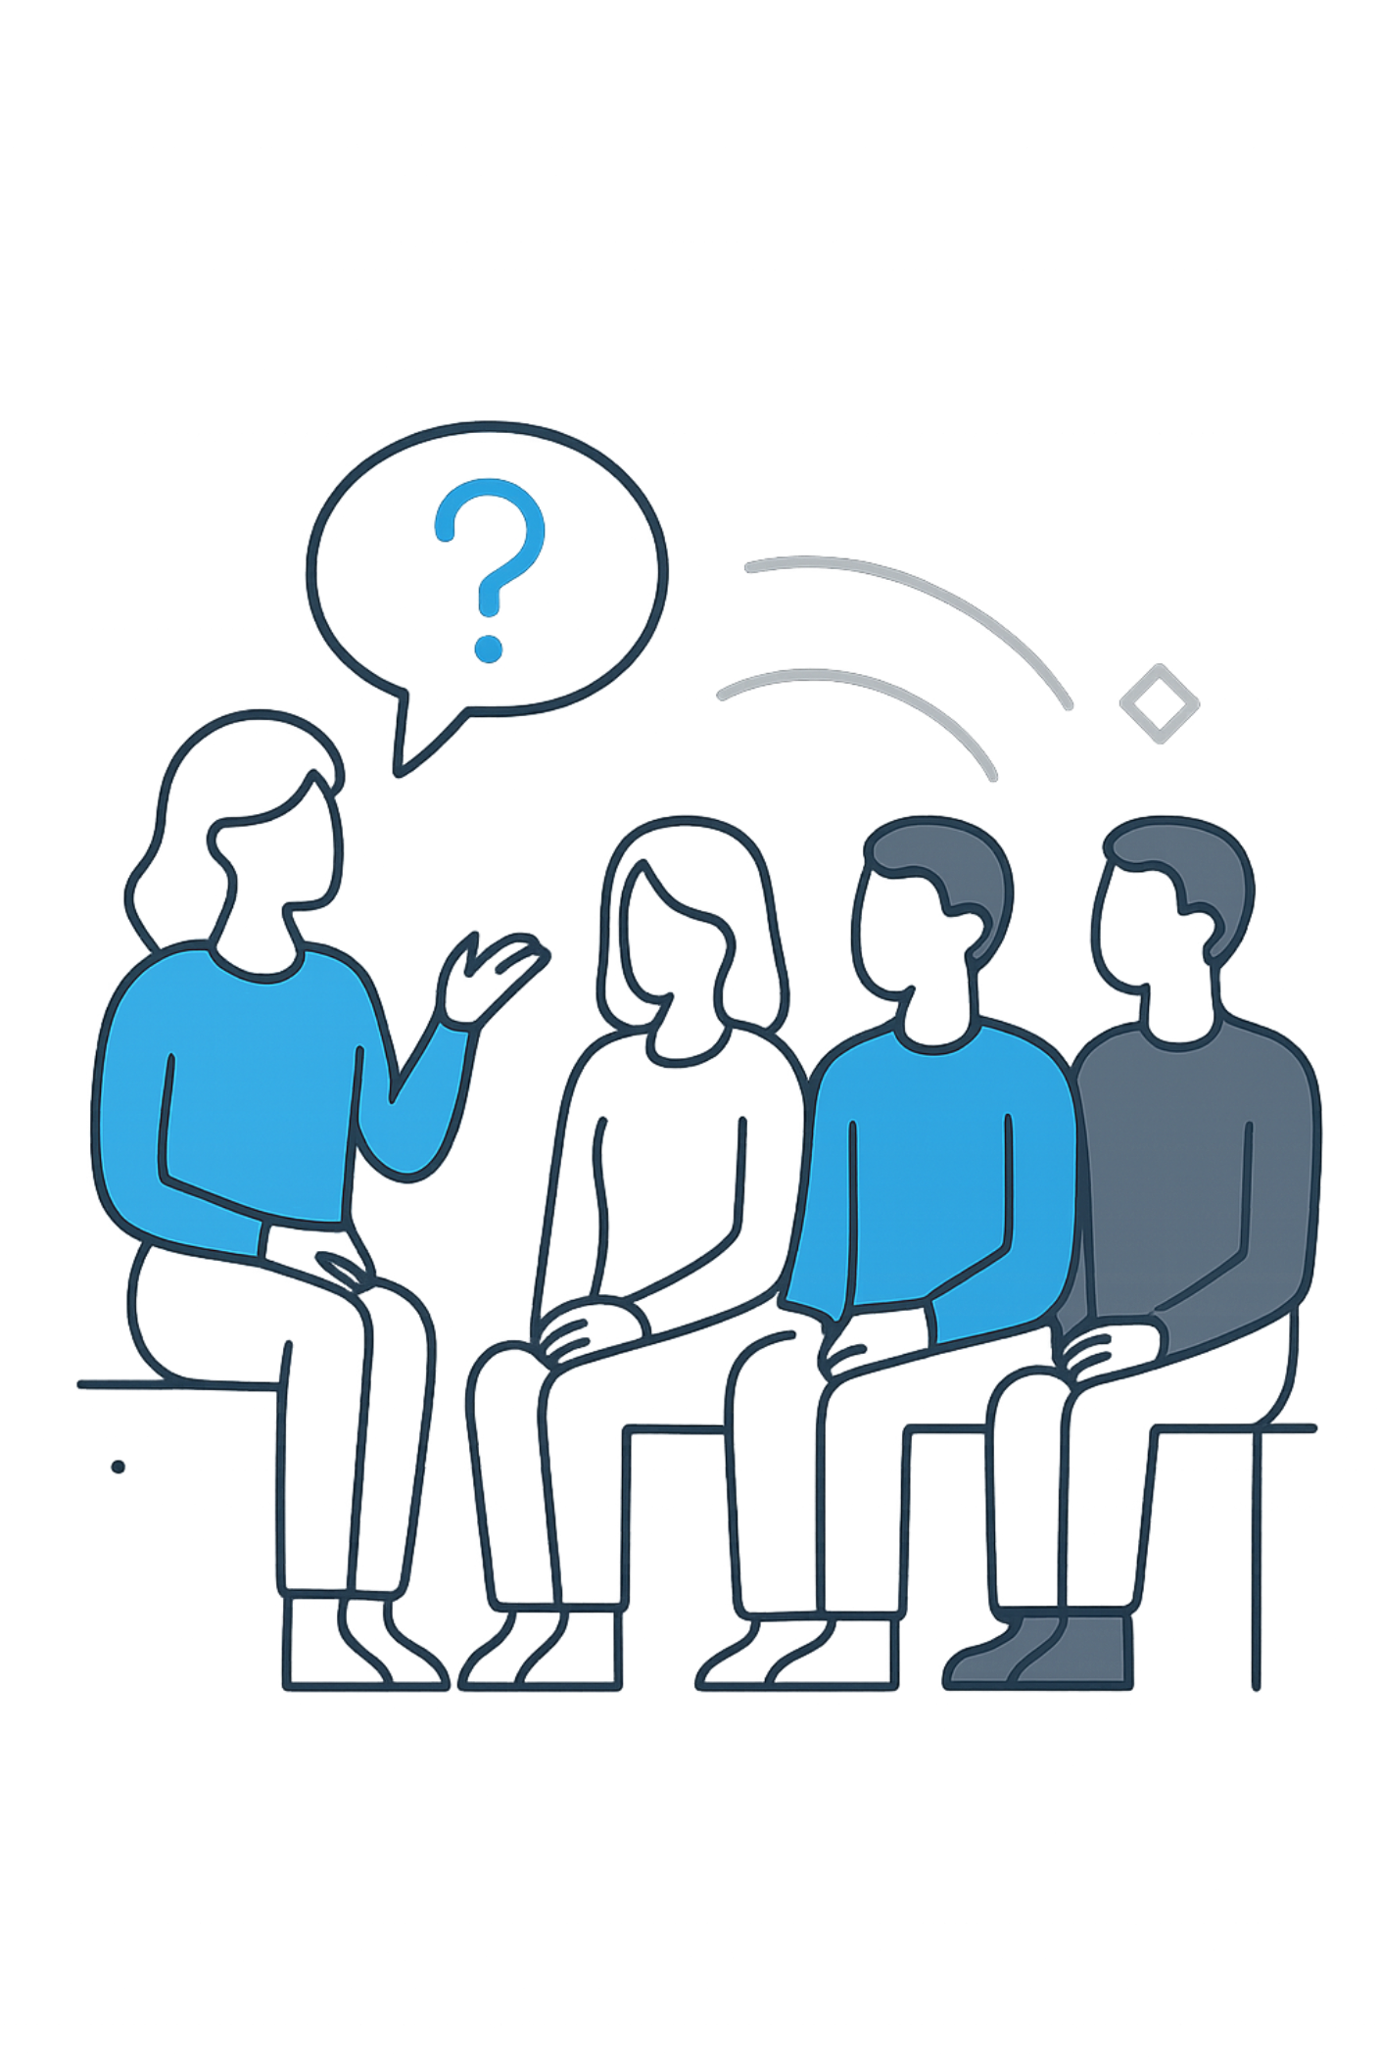
المحتوى النظري
المعرفة الأساسية: طرح الأسئلة الفعّال
يُعد طرح الأسئلة الفعّال من المهارات الأساسية في التيسير؛ فالسؤال لا يقتصر على التحقق من فهم المتدربين أو استدعاء المعلومات، بل يمكن أن يكون أداة لتحفيز التفكير، واستثمار الخبرات السابقة، وتشجيع المشاركة، وتوسيع الحوار، ومساعدة المتدربين على تحليل أفكارهم وربطها بالممارسة العملية.
ولكي يستخدم الميسّر الأسئلة بفاعلية، يحتاج إلى:
الاستماع قبل الانتقال
اختيار نوع السؤال المناسب
الاستماع إلى إجابة المتدرب قبل الانتقال
إلى السؤال التالي.
اختيار نوع السؤال وفق الهدف الذي يسعى
إلى تحقيقه.
استخدام أسئلة متتابعة
استخدام أسئلة متتابعة عند الحاجة بدل طرح مجموعة من الأسئلة دفعة واحدة.

Slide 28
النوع 1
المحتوى النظري
الأسئلة المفتوحة (Open Questions)
تتيح للمتدربين تقديم إجابات متعددة، والتعبير عن آرائهم وخبراتهم، وتساعد على بدء الحوار وتنشيط التفكير.
🎯 متى تستخدمه؟
💡 أمثلة
تكون الأسئلة المفتوحة مناسبة خصوصًا عندما يريد الميسّر استكشاف الأفكار والخبرات وفتح المجال أمام أكثر من وجهة نظر.
كيف يمكن تطبيق هذا الأسلوب في بيئة عملك؟
ما الطرق التي يمكن أن تستخدمها لزيادة مشاركة المتدربين؟
ما الذي يمكن أن نتعلمه من هذا الموقف؟
تنشيط المشاركة
استكشاف الأفكار
فتح الحوار

Slide 29
النوع 2
المحتوى النظري
الأسئلة الاستكشافية (Probing Questions)
تستخدم للحصول على مزيد من التوضيح أو المعلومات حول إجابة المتدرب، ومساعدته على التعبير عن فكرته بصورة أكثر تحديدًا
🎯 متى تستخدمه؟
يستخدم الميسّر هذا النوع عندما تكون الإجابة عامة أو غير واضحة، أو عندما يحتاج إلى فهم الفكرة التي يقصدها المتدرب قبل الانتقال إلى نقطة أخرى.
💡 أمثلة
ماذا تقصد بذلك؟
هل يمكنك توضيح فكرتك أكثر؟
هل يمكنك إعطاء مثال؟
ماذا حدث تحديدًا؟
تحديد الفكرة
توضيح الغامض
فهم المقصود

Slide 30
النوع 3
المحتوى النظري
أسئلة المتابعة (Follow-up Questions)
تبني على إجابة المتدرب السابقة، وتساعد على استمرار الحوار بدل الانتقال مباشرة إلى سؤال أو موضوع آخر. وتُستخدم للحفاظ على
تسلسل النقاش وجمع مزيد من التفاصيل المرتبطة بالإجابة.
🎯 متى تستخدمه؟
💡 أمثلة
يساعد استخدام أسئلة المتابعة الميسّر على إظهار اهتمامه بإجابة المتدرب، كما يساعد على تحويل الإجابة الأولية إلى نقاش أكثر ثراءً وارتباطًا بالخبرة العملية.
ذكرت أن هذه الطريقة نجحت معك؛ ماذا حدث بعد تطبيقها؟
ما الخطوة التي اتبعتها بعد ذلك؟
كيف استجاب المتدربون لهذه الطريقة؟
ماذا فعلت عندما واجهت هذه الصعوبة؟
إظهار الاهتمام
استمرار الحوار
جمع التفاصيل

Slide 31
النوع 4
المحتوى النظري
الأسئلة التعميق (Deepening Questions)
تهدف إلى الانتقال بالمتدرب من الإجابة الأولية أو الوصف المباشر إلى التفكير بصورة أعمق في الأسباب، والأدلة، والنتائج، والبدائل، والعلاقات بين الأفكار.
💡 أمثلة
🎯 متى تستخدمه؟
ما السبب الذي أدى إلى ذلك من وجهة نظرك؟
ما الذي يدعم هذا الاستنتاج؟
ما النتائج التي يمكن أن تترتب على هذا الخيار؟
هل يمكن النظر إلى الموقف من زاوية أخرى؟
ماذا قد يحدث إذا تغير أحد عناصر هذا الموقف؟
يستخدم الميسّر أسئلة التعميق عندما يريد تطوير التفكير والتحليل، وليس فقط جمع مزيد من المعلومات.
التحليل العميق
تطوير التفكير
استكشاف البدائل

Slide 32
النوع 5
المحتوى النظري
الأسئلة إعادة التوجيه (Redirecting Questions)
تستخدم لنقل السؤال أو الفكرة إلى مشاركين آخرين أو إلى المجموعة، بما يساعد على توسيع المشاركة وتجنب احتكار الحوار من قبل عدد محدود من المشاركين. ويمكن استخدامها أيضًا لإعادة النقاش إلى موضوع الجلسة عندما يبتعد عنه.
🎯 متى تستخدمه؟
💡 أمثلة
تساعد إعادة التوجيه على تحقيق مشاركة أكثر توازنًا، والاستفادة من تنوع الخبرات ووجهات النظر داخل المجموعة.
هل لدى أحد المشاركين تجربة مختلفة؟
كيف ينظر بقية المشاركين إلى هذه الفكرة؟
هل يوافق أحد على ذلك؟ وما السبب؟
هل يمكن أن نسمع رأيًا مختلفًا حول هذه المسألة؟
كيف يمكن ربط هذه الفكرة بموضوع الجلسة؟
تنوع الآراء
توازن المشاركة
إعادة التركيز

Slide 33
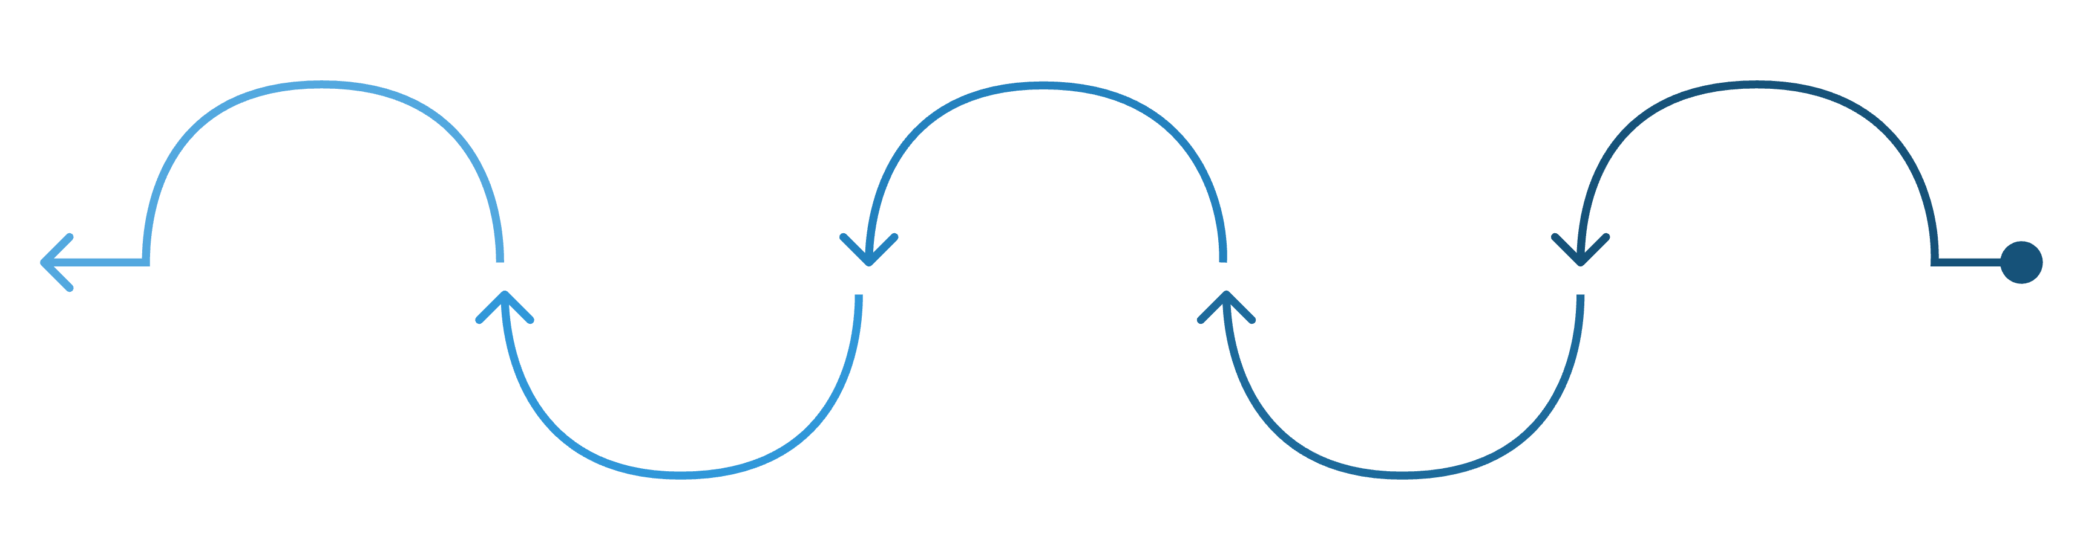
سلسلة متدرجة من الأسئلة
لا يشترط أن يستخدم الميسّر نوعًا واحدًا من الأسئلة؛ بل يبني سؤاله التالي على إجابة المتدرب.
سؤال استكشافي
سؤال إعادة توجيه
سؤال متابعة
سؤال مفتوح
سؤال تعميق
تابع إجابات سابقة لتوضيحها
اطرح فكرة عامة لتحفيز النقاش
استوضح تفاصيل أو أمثلة من المتدرب
وجه السؤال نحو حل أو بديل
اطلب سببًا أو تحليلًا أعمق
مثال: "كيف يمكن زيادة مشاركة المتدربين؟" ← "ماذا تقصد بزيادة المشاركة؟" ← "هل سبق أن جربت ذلك؟" ← "ما السبب الذي جعل هذه الطريقة فعّالة؟" ← "هل لدى أحد تجربة مختلفة؟"

Slide 34
مهارات الميسّر عند طرح الأسئلة
امنح وقتًا للتفكير
اطرح سؤالًا واحدًا في كل مرة
لا تنتقل إلى سؤال آخر قبل أن يتاح للمتدربين وقت كافٍ للتفكير.
وجّه السؤال إلى المجموعة قبل اختيار أحد المشاركين للإجابة.
وازن بين أنواع الأسئلة
استمع إلى الإجابة كاملة
وازن بين الأسئلة التي تستدعي المعرفة والأسئلة التي تتطلب التفسير والتحليل والتطبيق.
ابنِ أسئلة المتابعة والتعميق على ما يقوله المتدرب فعلًا.

Slide 35
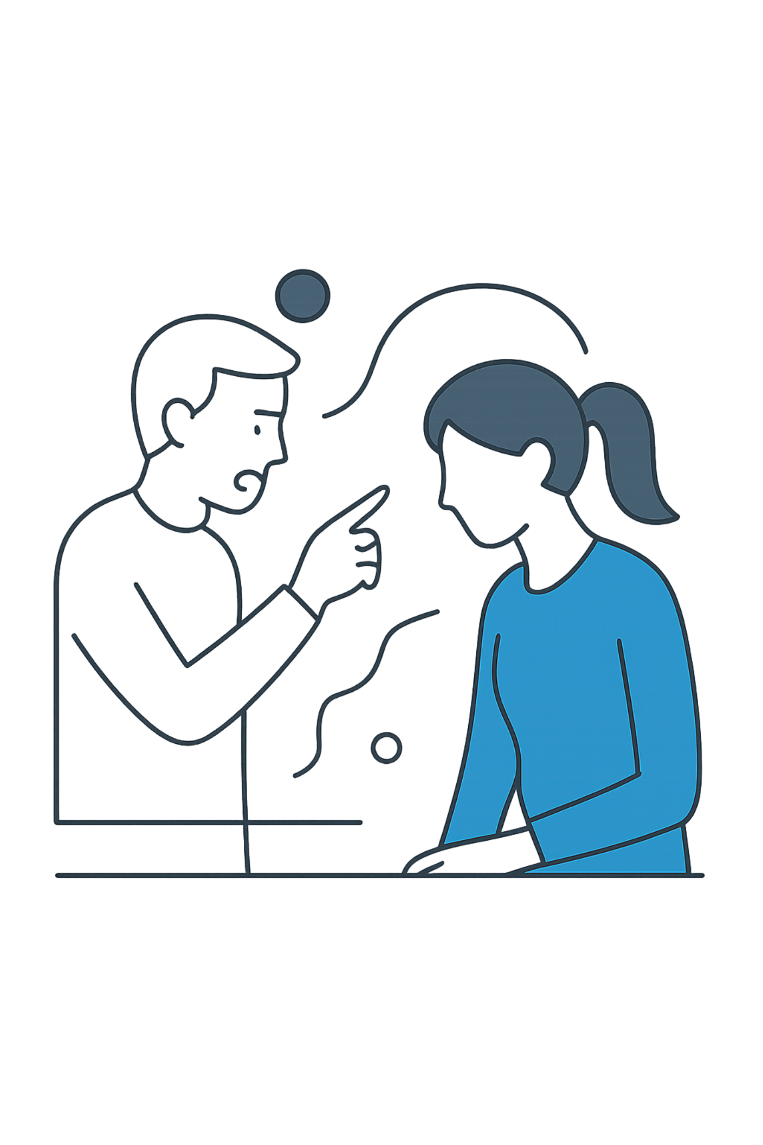
أخطاء ينبغي تجنبها عند طرح الأسئلة
طرح عدة أسئلة دفعة واحدة
الإجابة عن السؤال بنفسه
الانتقال إلى سؤال جديد دون الاستفادة من إجابة المتدرب.
الاكتفاء بالأسئلة التي تتطلب التذكر أو الإجابات القصيرة.
استخدام أسئلة غامضة أو طويلة.
توجيه معظم الأسئلة إلى المشاركين الأكثر تفاعلًا فقط.

Slide 36
خلاصة
خلاصة: طرح الأسئلة الفعّال
يستخدم الميسّر الأسئلة الفعّالة ليس فقط للحصول على إجابات، وإنما لتحفيز المتدربين على التفكير والتعبير عن خبراتهم وتحليل الأفكار وبناء المعرفة بصورة تشاركية. ويشمل ذلك استخدام الأسئلة المفتوحة والاستكشافية وأسئلة المتابعة والتعميق وإعادة التوجيه بصورة متكاملة، مع منح المتدربين وقتًا للتفكير والاستماع إلى إجاباتهم والبناء عليها.
كلما كان الميسّر قادرًا على اختيار السؤال المناسب في الوقت المناسب، والبناء على إجابة المتدرب، وتوسيع المشاركة داخل المجموعة، أصبح الحوار أكثر ارتباطًا بأهداف التعلم وأكثر قدرة على تحويل خبرات المتدربين إلى فرص للتعلم.

Slide 37
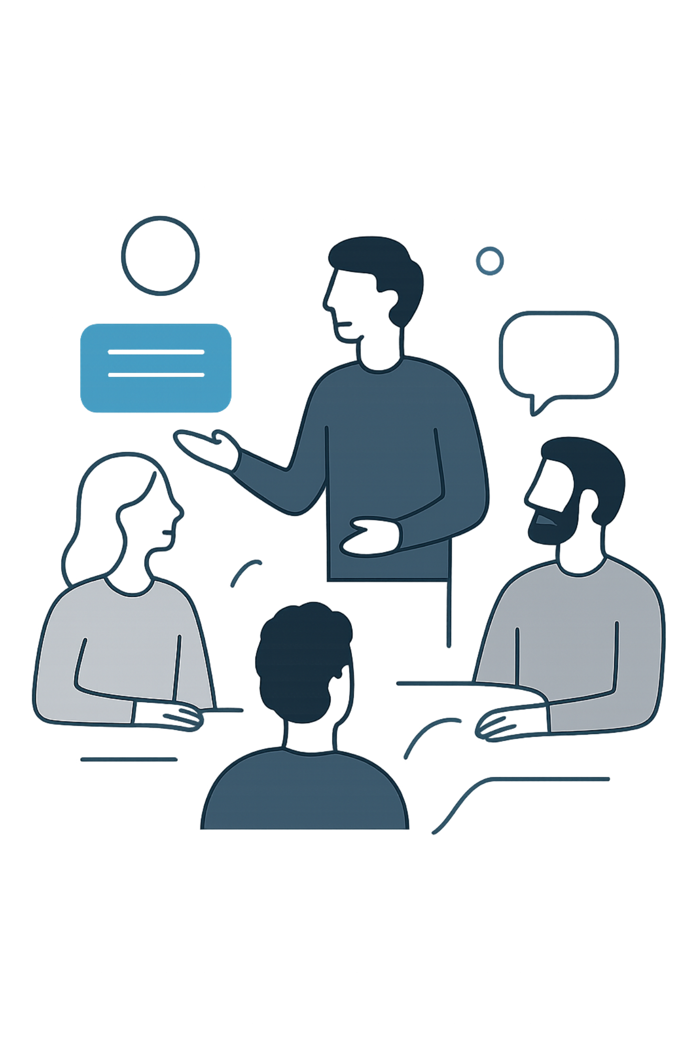
الجزء الثالث : إدارة ديناميكيات المجموعة والتعامل مع المواقف الصعبة
تُعد إدارة ديناميكيات المجموعة من المهارات الأساسية للميسّر، لأن نجاح الجلسة لا يعتمد فقط على جودة المحتوى، بل يتأثر أيضًا بكيفية تفاعل المشاركين مع بعضهم ومع الميسّر.

Slide 38
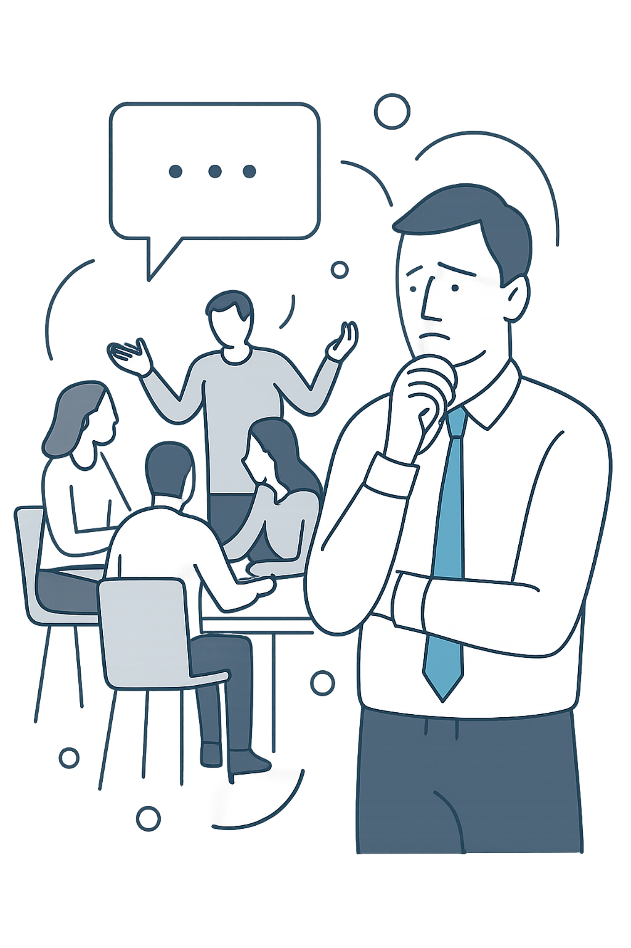
نشاط 4
الزمن: 75 دقيقة
عندما لا تسير الجلسة كما خُطِّط لها
الهدف من النشاط
في هذا النشاط، ستتعامل مع موقف تدريبي مركّب يشبه المواقف التي قد تواجهها أثناء تنفيذ جلسة تدريبية فعلية.
المطلوب منك ليس تحديد "الإجابة الصحيحة"، وإنما تحليل الموقف، وتحديد الأولويات، واتخاذ قرارات تيسيرية مبررة.
📖 تعليمات
اقرأ الموقف التالي كما لو أنك المدرب المسؤول عن الجلسة.

Slide 39
نشاط 4
الموقف
الموقف التدريبي
أنت تنفذ جلسة تدريبية عملية لمجموعة من 14 متدربًا حول موضوع يرتبط بعملهم المهني. بعد تقديم مقدمة قصيرة، قسمت المتدربين إلى ثلاث مجموعات وطلبت منهم مناقشة حالة عملية واقتراح حل لها خلال 15 دقيقة.
🟠 المجموعة الثالثة
🟡 المجموعة الثانية
🔴 المجموعة الأولى
بدأت بمناقشة موضوع مختلف يتعلق بمشكلة واجهوها في العمل. كان الموضوع مهمًا لهم، وانضم إليه عدد من المتدربين، لكن النقاش ابتعد تدريجيًا عن المهمة المطلوبة.
جلس اثنان من المتدربين دون مشاركة واضحة. وعندما سُئلا، أجاب أحدهم بإجابة قصيرة جدًا، بينما بقي الآخر صامتًا. وبعد عشر دقائق لم تبدأ المجموعة فعليًا في تنفيذ المهمة، وقال أحدهم: "التعليمات غير واضحة، ولا نعرف من أين نبدأ."
بدأت بسرعة، لكن أحد المتدربين يتحدث باستمرار ويجيب عن معظم الأسئلة. وكلما حاول أحد زملائه طرح فكرة، كان يقاطعه أو يكمل عنه الإجابة.
عاد أحد المتدربين من المجموعة الأولى إلى النقاش العام وقال بانفعال إن الحل الذي اقترحه زميله "غير واقعي"، فرد عليه زميله: "المشكلة أن البعض لا يستمع أصلًا للآخرين." بدأت نبرة الحوار بالارتفاع، وتوقفت بقية المجموعة عن العمل لمتابعة النقاش.
⏱️ تنبيه
أمامك الآن خمس دقائق فقط قبل أن يحين موعد الانتقال إلى النشاط التالي.

Slide 40
المعرفة الأساسية: إدارة ديناميكيات المجموعة
تُعد إدارة ديناميكيات المجموعة من المهارات الأساسية للميسّر، لأن نجاح الجلسة التدريبية لا يعتمد فقط على جودة المحتوى أو الأنشطة، بل يتأثر أيضًا بكيفية تفاعل المشاركين مع بعضهم ومع الميسّر.
تشير ديناميكيات المجموعة إلى أنماط التفاعل التي تظهر بين المشاركين أثناء التعلم، مثل مستوى المشاركة، وتوزيع فرص الحديث، والعلاقات بين أفراد المجموعة، وطريقة التعامل مع الاختلاف، والاستجابة للمواقف غير المتوقعة.
دور الميسّر في إدارة الديناميكيات
التدخل في الوقت المناسب
الفهم
المراقبة.

Slide 41
ما الذي يحتاج الميسّر إلى إدارته؟
تشير ديناميكيات المجموعة إلى أنماط التفاعل التي تظهر بين المشاركين أثناء التعلم. دور الميسّر هو المراقبة والتدخل في الوقت المناسب.
إدارة الاختلافات
الحفاظ على التركيز
تحقيق مشاركة متوازنة
إدارة الاختلافات بطريقة تحافظ على الاحترام والتعاون وبيئة التعلم الآمنة.
المحافظة على تركيز المجموعة على موضوع الجلسة والتعامل مع تعثر الأنشطة.
الاستفادة من تنوع الخبرات وإشراك المشاركين قليلي المشاركة والحد من سيطرة البعض.

Slide 42
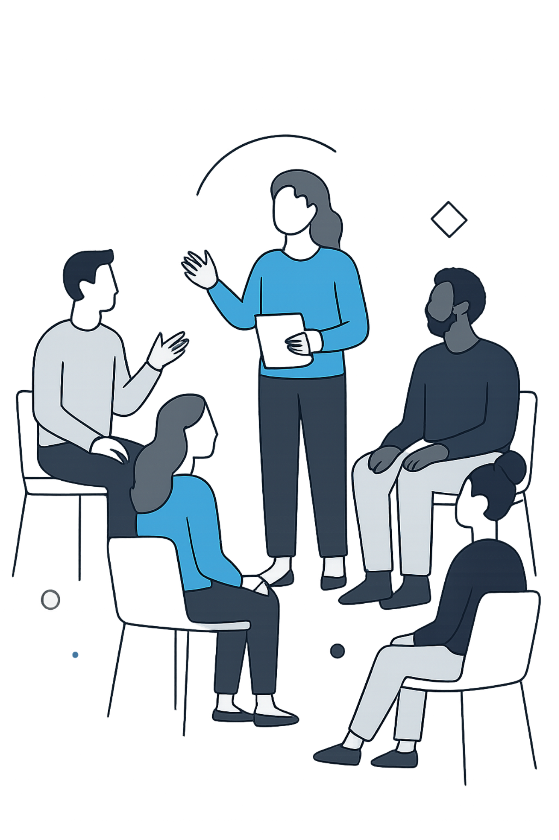
المحتوى النظري
تحقيق المشاركة المتوازنة
لا تعني المشاركة المتوازنة أن يتحدث جميع المشاركين بالقدر نفسه، وإنما أن يحصل المشاركون على فرص حقيقية ومناسبة للمشاركة، وألا تقتصر عملية التعلم على الأشخاص الأكثر تحدثًا أو جرأة.
قد يظهر عدم التوازن في صورة سيطرة مشارك أو أكثر على الحوار، أو بقاء عدد من المشاركين صامتين، أو اعتماد الميسّر بصورة متكررة على الأشخاص أنفسهم للإجابة.

Slide 43
المحتوى النظري
إشراك المشاركين قليلي المشاركة
لا ينبغي افتراض أن صمت المشارك يعني بالضرورة عدم الاهتمام أو ضعف المعرفة. فقد يحتاج المشارك إلى وقت أطول للتفكير، أو قد يفضل الكتابة قبل الحديث، أو قد يشعر بعدم الثقة في مشاركة رأيه أمام المجموعة.
يمكن للميسّر أن يشجع المشاركة من خلال:
أسئلة واضحة ومحددة
العمل الثنائي والجماعي
منح وقت للتفكير
متابعة توزيع المشاركة
تنويع طرق المشاركة
دعوة غير ضاغطة
إتاحة فرص للعود

Slide 44
المحتوى النظري
التعامل مع المشاركين المهيمنين
قد يشارك بعض المتدربين بصورة متكررة، أو يجيبون عن معظم الأسئلة، أو يقاطعون الآخرين، مما قد يقلل فرص بقية المشاركين في التعبير عن أفكارهم.
يمكن للميسّر التعامل مع ذلك من خلال:
قواعد واضحة
إعادة التوجيه للمجموعة
الشكر وفتح المجال
وضع قواعد واضحة للمشاركة والاستماع.
استخدام أسئلة إعادة التوجيه إلى المجموعة.
شكر المشارك على مساهمته ثم فتح المجال للآخرين.
التدخل باحترام
التحول إلى العمل الجماعي
تنظيم أدوار الحديث
التدخل باحترام عند مقاطعة الآخرين.
الانتقال من النقاش المفتوح إلى العمل الثنائي أو الجماعي إذا أصبح الحوار غير متوازن.
تنظيم أدوار الحديث عندما يكون ذلك مناسبًا.

Slide 45


المحتوى النظري
أمثلة على إعادة التوجيه
من أمثلة العبارات التي يستخدمها الميسّر لإعادة التوجيه وفتح المجال للآخرين:
«هذه إحدى وجهات النظر. هل لدى أحد تجربة مختلفة؟»
«شكرًا على هذه الفكرة. دعونا نسمع رأيًا من مشارك آخر.»
إعادة التوجيه لا تعني إسكات المشارك، بل تعني توسيع دائرة الحوار لتشمل أصواتًا أخرى داخل المجموعة.

Slide 46

الحفاظ على تركيز المجموعة
قد يبتعد النقاش عن موضوع الجلسة أو ينتقل إلى موضوعات جانبية. دور الميسّر ليس إيقاف الحوار بصورة مفاجئة، بل المحافظة على قيمة المشاركة مع إعادة توجيهها نحو الهدف.
"هذه نقطة مهمة، ويمكن أن نعود إليها لاحقًا. دعونا نربط ما ناقشناه الآن بالسؤال الأساسي: كيف يمكن تطبيق ذلك في بيئة التدريب؟"

Slide 47
المحتوى النظري
الحفاظ على تركيز المجموعة
عندما يبتعد النقاش عن موضوع الجلسة، يمكن للميسّر أن:
إعادة التركيز
توضيح الصلة بالموضوع
الاعتراف بقيمة الفكرة
التلخيص والانتقال
تأجيل الموضوع الجانبي

Slide 48
المحتوى النظري
التعامل مع تعثر أو توقف العمل الجماعي
قد يتوقف النشاط لأن المشاركين لم يفهموا المطلوب، أو لم يتفقوا على طريقة العمل، أو لم يعرفوا كيف يبدأون، أو فقدوا التركيز.
عند ملاحظة ذلك، ينبغي للميسّر أن يحدد سبب التعثر قبل التدخل.
يمكن للميسّر أن:
إعادة توزيع الأدوار داخل المجموعة.
توفير مثال أو نموذج عند الحاجة.
تغيير طريقة تنفيذ النشاط إذا لم تكن مناسبة للموقف.
إعادة توضيح المطلوب باختصار.
تقسيم المهمة إلى خطوات أصغر.
طرح سؤال يساعد المجموعة على تحديد نقطة البداية.
التحقق من فهم التعليمات.
والهدف ليس القيام بالمهمة بدل المشاركين، وإنما إزالة العائق الذي يمنعهم من الاستمرار في التعلم.

Slide 49
التعامل مع السلوكيات الصعبة
مثال عملي
بدل أن يقول الميسّر:
المبادئ الأساسية
"أنت تقاطع الآخرين دائمًا."
الحفاظ على الهدوء والاحترام
عدم إحراج المشارك أمام المجموعة
وصف السلوك بصورة واضحة ومحايدة
توضيح أثر السلوك على المجموعة
اختيار التدخل الأقل تصعيدًا
يمكنه القول:
"ألاحظ أن بعض المشاركين لم يتمكنوا من إكمال أفكارهم. دعونا نعطي كل متحدث فرصة لإكمال مداخلته."

Slide 50

المحتوى النظري
إدارة الاختلاف والخلاف
الاختلاف في الآراء والخبرات أمر طبيعي في مجموعات التعلم، ويمكن أن يكون مصدرًا مهمًا للتعلم عندما تتم إدارته بصورة بناءة.
لكن الاختلاف قد يتحول إلى خلاف شخصي عندما ينتقل التركيز من الفكرة إلى الشخص، أو عندما تصبح اللغة المستخدمة هجومية، أو عندما يحاول أحد المشاركين فرض وجهة نظره على الآخرين

Slide 51
المحتوى النظري
دور الميسّر عند الاختلاف والخلاف
ينبغي للميسّر أن:
يوضح أن اختلاف الآراء مقبول داخل المجموعة.
يعيد التركيز من الأشخاص إلى الأفكار والقضية المطروحة.
يشجع المشاركين على شرح أسباب وجهات نظرهم.
يمنح الأطراف المختلفة فرصة متوازنة للتعبير.
يستخدم لغة محايدة وغير تصعيدية.
يذكّر بقواعد الحوار والاحترام عند الحاجة.
يبحث عن نقاط الاتفاق قبل الانتقال إلى نقاط الاختلاف.
يساعد المجموعة على الوصول إلى أرضية مشتركة عندما يكون ذلك ممكنًا.
الهدف ليس إلغاء الاختلاف، بل تحويله إلى فرصة للتعلم والتفكير المشترك.

Slide 52
أسئلة لبناء التوافق
ما الأسباب التي تدعم كل وجهة نظر؟
ما الجزء الذي تتفقون عليه في هذه الآراء؟
ما الخيار الذي يمكن للمجموعة العمل عليه بصورة عملية؟
هل يمكن أن نجد حلًا يأخذ هذه الاعتبارات معًا؟

Slide 53
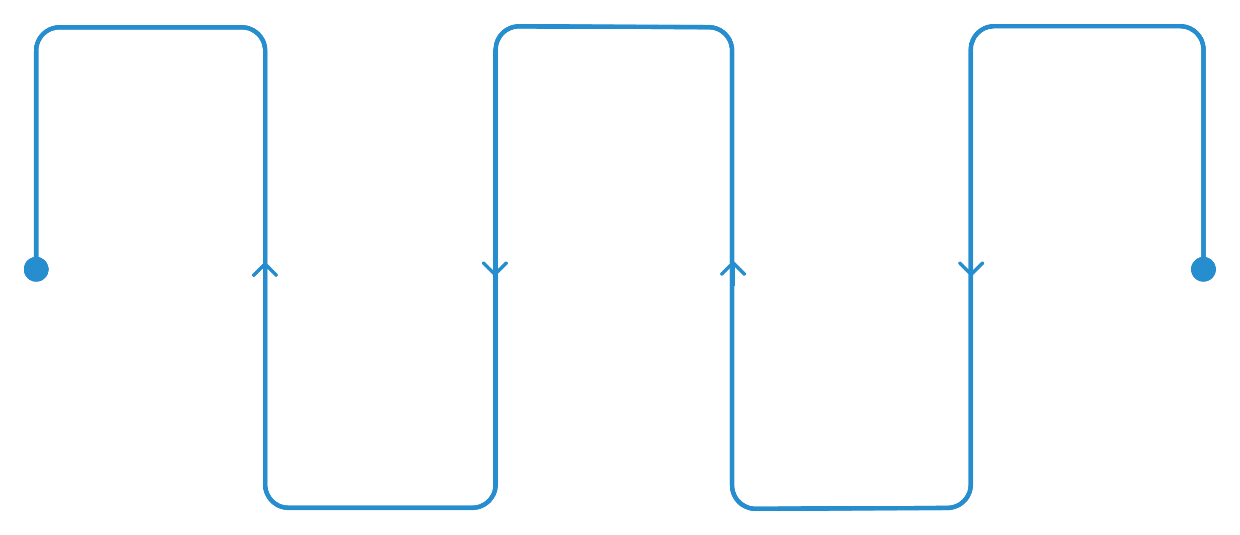
خفض التصعيد وبناء التوافق
تحديد نقاط مشتركة
نبرة هادئة
إعادة الصياغة
ابحث عن اتفاقات صغيرة قابلة للتنفيذ
عرض الخلاف بكلمات واضحة
ابدأ بصوت منخفض ومحترم
التأكد من السماع
إيقاف التفاعل
اطلب تأكيد فهم كل طرف
أوقف المحادثات السلبية فوراً
لا يعني بناء التوافق أن يتفق جميع المشاركين على كل التفاصيل، بل أن تتمكن المجموعة من الوصول إلى مستوى مناسب من الاتفاق يسمح لها بالتقدم في التعلم.

Slide 54

التعامل مع المواقف غير المتوقعة
لا يمكن للميسّر أن يتوقع جميع المواقف. في هذه الحالات، يحتاج إلى قراءة الموقف وتحديد الأولوية قبل اتخاذ القرار.
ماذا يحدث الآن؟
هل يحتاج إلى تدخل فوري؟
ما الإجراء الأقل تعقيدًا؟
كيف أحافظ على هدف التعلم؟

Slide 55
المحتوى النظري
قراءة المجموعة والتدخل في الوقت المناسب
تتطلب إدارة ديناميكيات المجموعة ملاحظة مستمرة لما يحدث أثناء الجلسة، وليس انتظار ظهور مشكلة واضحة قبل التدخل.
يمكن للميسّر مراقبة:
من يشارك ومن لا يشارك.
من يتحدث بصورة متكررة.
مستوى التركيز والطاقة.
وجود علامات ارتباك أو عدم فهم.
طبيعة التفاعل بين المشاركين.
خروج النقاش عن الهدف.
ظهور توتر أو خلاف.
أثر تدخلات الميسّر في المجموعة.

Slide 56
المحتوى النظري
التدخل في الوقت المناسب
وبناءً على ما يلاحظه، يمكن للميسّر أن:
يغير طريقة المشاركة
يضبط وتيرة النشاط
يغير السؤال
يبطئ أو يسرّع حسب حاجة المجموعة.
ينتقل من النقاش الجماعي إلى العمل الثنائي أو الفردي.
يطرح سؤالًا مختلفًا يعيد توجيه النقاش.
يتدخل لمعالجة موقف صعب
يعيد توزيع الأدوار
يوضح التعليمات
يوزع أدوارًا جديدة داخل المجموعة.
يعيد شرح المطلوب بصورة أوضح.
يتدخل باحترام عند ظهور توتر أو خلاف.

Slide 57
مبادئ أساسية لإدارة ديناميكيات المجموعة
تعامل مع الاختلاف كفرصة للتعلم
ركّز على السلوك وأثره
ما دام الحوار محترمًا، فإن الاختلاف يُثري التعلم ويوسع وجهات النظر.
لا تحكم على الأشخاص، وحافظ على الاحترام والحياد في جميع تدخلاتك.
حافظ على سلامة البيئة التعليمية
تدخل مبكرًا وبأقل تدخل مناسب
احرص على حق جميع المشاركين في التعلم والمشاركة في بيئة آمنة ومحترمة.
تدخل عندما تبدأ المشكلة بالتأثير في التعلم، وصعّد التدخل إذا استمر تأثيرها.

Slide 58
خلاصة
خلاصة: إدارة ديناميكيات المجموعة
إدارة ديناميكيات المجموعة ليست محاولة للسيطرة على المشاركين، وإنما هي عملية مستمرة يراقب فيها الميسّر التفاعل داخل المجموعة، ويوازن فرص المشاركة، ويعالج السلوكيات التي تعيق التعلم، ويدير الاختلاف والخلاف، ويتكيف مع المواقف غير المتوقعة.
والميسّر الفعّال لا ينتظر أن تتحول المشكلة إلى عائق كبير؛ بل يقرأ مؤشرات المجموعة ويتدخل في الوقت المناسب، وبطريقة تحافظ على الاحترام والمشاركة وهدف التعلم.
يدير الاختلاف
يعالج السلوكيات الصعبة
يوازن المشاركة
يتكيف مع المواقف
يقرأ المجموعة

Slide 59

الجزء الرابع : التغذية الراجعة والاتصال وحضور الميسّر
التغذية الراجعة جزء أساسي من عملية التعلم. لا تقتصر مهمة الميسّر على تقديمها، بل تشمل أيضًا استثارتها من المتعلمين وتيسير تبادلها بطريقة بناءة وآمنة.

Slide 60
نشاط 7
تغذية راجعة لا تساعد على التحسن
المطلوب
الموقف
حدد لماذا لا تساعد هذه التغذية الراجعة على التحسن.
أعد صياغتها بحيث تتضمن سلوكًا محددًا وأثرًا واقتراحًا للتحسين.
أضف سؤالًا يستثير التغذية الراجعة من المشارك نفسه.
بعد عرض قصير قال المدرب للمشارك: "العرض كان ضعيفًا وغير واضح."
📋 النتاج
مثال على تغذية راجعة محددة وقابلة للاستخدام.

Slide 61

المحتوى النظري
المعرفة الأساسية: التغذية الراجعة البناءة
تُعد التغذية الراجعة جزءًا أساسيًا من عملية التعلم، لأنها تساعد المتعلم على فهم مستوى أدائه، والتعرف على ما يقوم به بشكل جيد، وتحديد ما يمكن تطويره. ولا تقتصر مهمة الميسّر على تقديم التغذية الراجعة، بل تشمل أيضًا استثارتها من المتعلمين وتيسير تبادلها بطريقة بناءة وآمنة.

Slide 62
المحتوى النظري
ما المقصود بالتغذية الراجعة البناءة؟
التغذية الراجعة البناءة هي ملاحظات محددة ومرتبطة بالأداء، تهدف إلى مساعدة المتعلم على فهم أدائه وتحسينه، وليس إلى الحكم على شخصيته أو قدراته.
❌ بدلًا من القول:
✅ يمكن للميسّر أن يقول:
"عرضك كان ضعيفًا."
"لاحظت أن الأفكار الرئيسة في الجزء الثاني لم تكن مرتبة بشكل واضح، مما جعل متابعة التسلسل أكثر صعوبة. يمكنك في المرة القادمة تنظيم الأفكار في ثلاث نقاط رئيسة، ثم الانتقال بينها بشكل واضح."
💡 الفرق الجوهري
توضح الصياغة الثانية ما الذي حدث، وما أثره، وما الذي يمكن فعله للتحسين.

Slide 63
المحتوى النظري
ركائز التغذية الراجعة البناءة
② الأثر
① السلوك القابل للملاحظة
وضح كيف أثر السلوك في التعلم أو المشاركة أو تحقيق الهدف.
ابدأ بما فعله المتعلم فعلًا، وليس بتفسير شخصيته أو قدراته.
مثال: «هذا جعل بعض المشاركين لا يجدون فرصة كافية للتفكير والمشاركة.»
مثال: «لاحظت أنك لم تترك وقتًا للمشاركين للإجابة قبل الانتقال إلى السؤال التالي.»

Slide 64
المحتوى النظري
ركائز التغذية الراجعة البناءة
④ خطوة عملية للتحسين
③ نقطة القوة ومجال التحسين
قدم توصية محددة يمكن للمتعلم تطبيقها في المرة القادمة.
حدد ما تم بشكل جيد، ثم وضح ما يمكن تحسينه.
مثال: «في المرة القادمة، بعد طرح السؤال، انتظر 10-15 ثانية قبل أن تطلب الإجابة.»
مثال: «افتتاحك للجلسة كان واضحًا ومحفزًا. يمكن تطوير مرحلة طرح الأسئلة لتمنح المشاركين وقتًا أطول للتفكير.»

Slide 65

استثارة التغذية الراجعة من المتعلم
من الممارسات المهمة ألا يبدأ الميسّر دائمًا بإعطاء رأيه مباشرة. يمكنه أولًا دعوة المتعلم إلى التفكير في أدائه وتقييمه ذاتيًا.
ما الجزء الذي كنت ستغيره لو أعدت تنفيذ النشاط؟
ما الجزء الذي تعتقد أنه سار بشكل جيد؟
ما الشيء الذي تريد تحسينه في المرة القادمة؟
كيف تعتقد أن المشاركين تفاعلوا مع هذا الجزء؟

Slide 66
تيسير التغذية الراجعة بين المتعلمين
مثال عملي
الإطار الموجّه للأقران
بدلًا من: "أنت ممل في الشرح."
يمكن أن يقول المتدرب: "لاحظت أن الشرح استمر لفترة طويلة دون تفاعل مع المجموعة، مما أدى إلى انخفاض المشاركة. ربما يساعد إدخال سؤال قصير في منتصف الشرح."
وجّه المتدربين إلى التركيز على:
ما الذي نجح؟
ما الذي لاحظته؟
ما أثره؟
ما الذي يمكن تحسينه؟

Slide 67

لغة التغذية الراجعة الفعّالة
تؤثر طريقة صياغة الملاحظة في كيفية استقبالها. استخدم لغة محددة ووصفية ومحترمة ومرتبطة بهدف التعلم.
"لاحظت أن..."
وصف موضوعي للسلوك دون حكم.
"كان من نقاط القوة..."
تحديد ما تم بشكل جيد.
"قد يكون من المفيد أن..."
اقتراح للتحسين بصورة غير مباشرة.
"ما الذي يمكن أن تجربه؟"
سؤال يشجع المتعلم على التفكير في البدائل.

Slide 68
المحتوى النظري
التغذية الراجعة في المواقف الصعبة
قد يشعر المتعلم بالانزعاج أو الدفاعية عندما يسمع ملاحظة حول أدائه. في هذه الحالة، ينبغي للميسّر أن يحافظ على الهدوء والاحترام، وأن يعيد التركيز على السلوك أو الأداء بدلًا من الدخول في نقاش شخصي.
يمكن للميسّر أن:
يستمع
يستمع إلى تفسير المتعلم.
يوضح الأثر
يوضح أثر السلوك على التعلم أو المجموعة.
يصف ما لاحظه
يصف ما لاحظه دون إصدار حكم.
يتفق على خطوة عملية
يتفق معه على خطوة عملية للتحسين.
يطرح سؤالًا
يطرح سؤالًا يساعده على التفكير في البدائل.
مثال: «لاحظت أن أحد المشاركين لم يحصل على فرصة لإكمال إجابته. كيف تعتقد أن ذلك أثر على مشاركته؟ وما الذي يمكنك فعله في المرة القادمة لضمان إتاحة وقت كافٍ للإجابة؟»

Slide 69
المحتوى النظري
دور الميسّر في التغذية الراجعة
لا يقتصر دور الميسّر على إخبار المتعلم بما كان صحيحًا أو خاطئًا، وإنما يشمل:
تقديم ملاحظات واضحة
استثارة التقييم الذاتي
ملاحظة الأداء
الربط بأهداف التعلم
إدارة الحوار باحترام.
تشجيع التغذية الراجعة بين الأقران
تحديد الخطوة التالية

Slide 70
خلاصة
خلاصة: التغذية الراجعة الفعّالة
التغذية الراجعة الفعالة ليست حكمًا على أداء المتعلم، بل أداة للتعلم والتحسين. وكلما كانت الملاحظة محددة ومرتبطة بسلوك قابل للملاحظة، ووضحت أثره، وقدمت خطوة عملية للتحسين، زادت فائدتها للمتعلم.
كما أن إشراك المتعلم في تقييم أدائه، وتشجيع التغذية الراجعة بين الأقران، يساعد على بناء ثقافة تعلم قائمة على التأمل والتحسين المستمر.
توضح الأثر
محددة وقابلة للملاحظة
ثقافة التأمل والتحسين
خطوة عملية للتحسين

Slide 71

نشاط 8
الزمن: 20–30 دقيقة
حضور الميسّر
🎯 المطلوب
📋 التحدي / المشكلة
حدد عناصر الاتصال اللفظي وغير اللفظي التي تؤثر في التعلم.
اقترح تعديلات في الصوت والسرعة والتوقف والتواصل البصري والحركة.
حدد كيف ستختبر أثر هذه التعديلات في الجلسة.
يقدم ميسّر نشاطًا وهو يتحدث بسرعة، ويواجه الشاشة لفترات طويلة، ولا يترك فترات صمت للتفكير.
📌 نتاج النشاط
قائمة تحسينات عملية لحضور الميسّر.

Slide 72
الاتصال اللفظي وغير اللفظي
التوقف المقصود
وضوح الصوت وإيقاعه
يمنح وقتًا للتفكير ويبرز الرسائل المهمة ويعطي المشاركين فرصة للاستيعاب.
وضوح الصوت وإيقاعه وسرعته يساعد المشاركين على المتابعة والفهم.
حضور الميسّر
التواصل البصري
التواصل البصري ووضعية الجسم والحركة وموقع الميسّر تؤثر في الانتباه والشعور بالمشاركة.
يجب أن تتسق لغة الجسد ونبرة الصوت مع الرسالة. الحضور يعني استخدامه لخدمة التعلم، وليس كثرة الحركة أو الكلام.

Slide 73
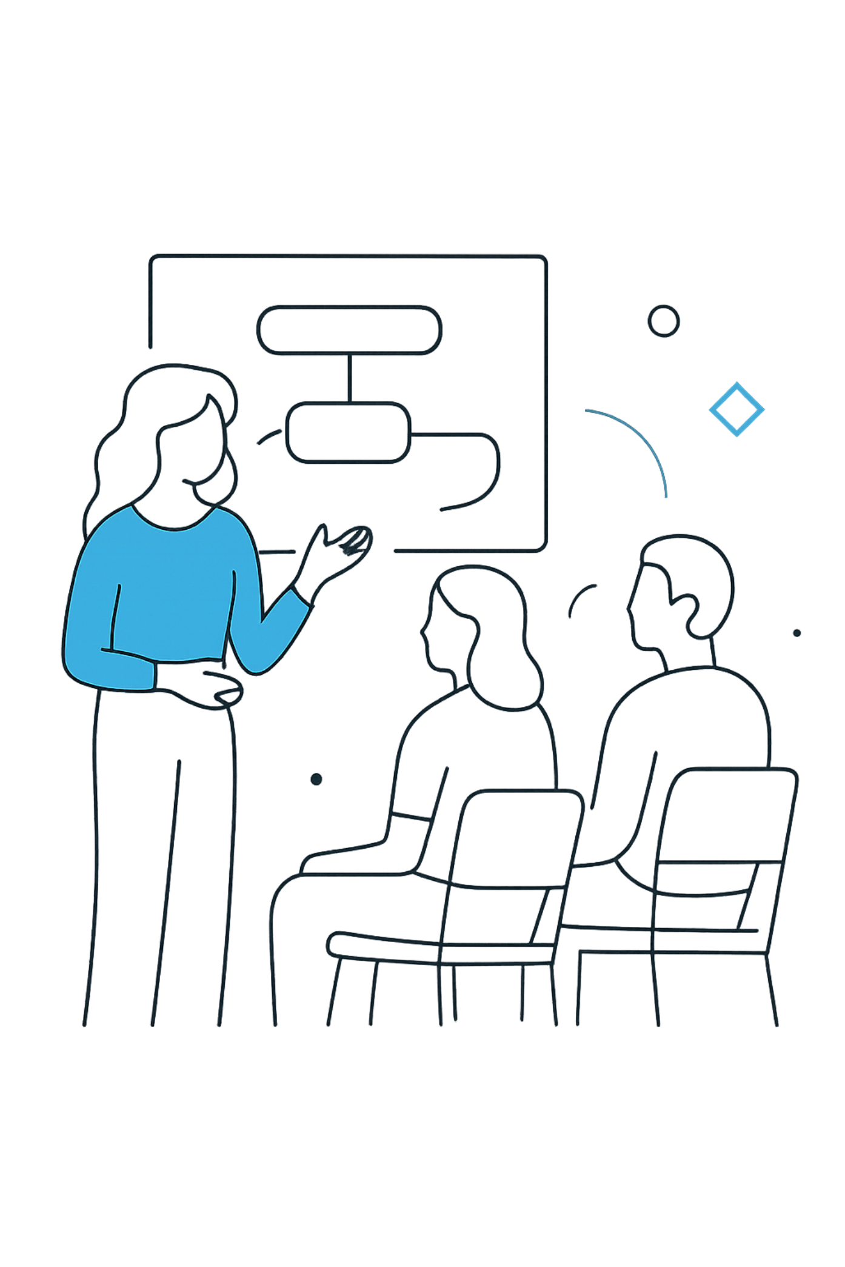
الجزء الخامس: إعطاء التعليمات وتيسير الأنشطة والتعلم من الخبرة
تُعد وضوح التعليمات وجودة تيسير الأنشطة من العوامل الحاسمة في نجاح التعلم التشاركي. كما أن استخلاص التعلم من الخبرة يحوّل النشاط إلى معرفة قابلة للتطبيق.

Slide 74
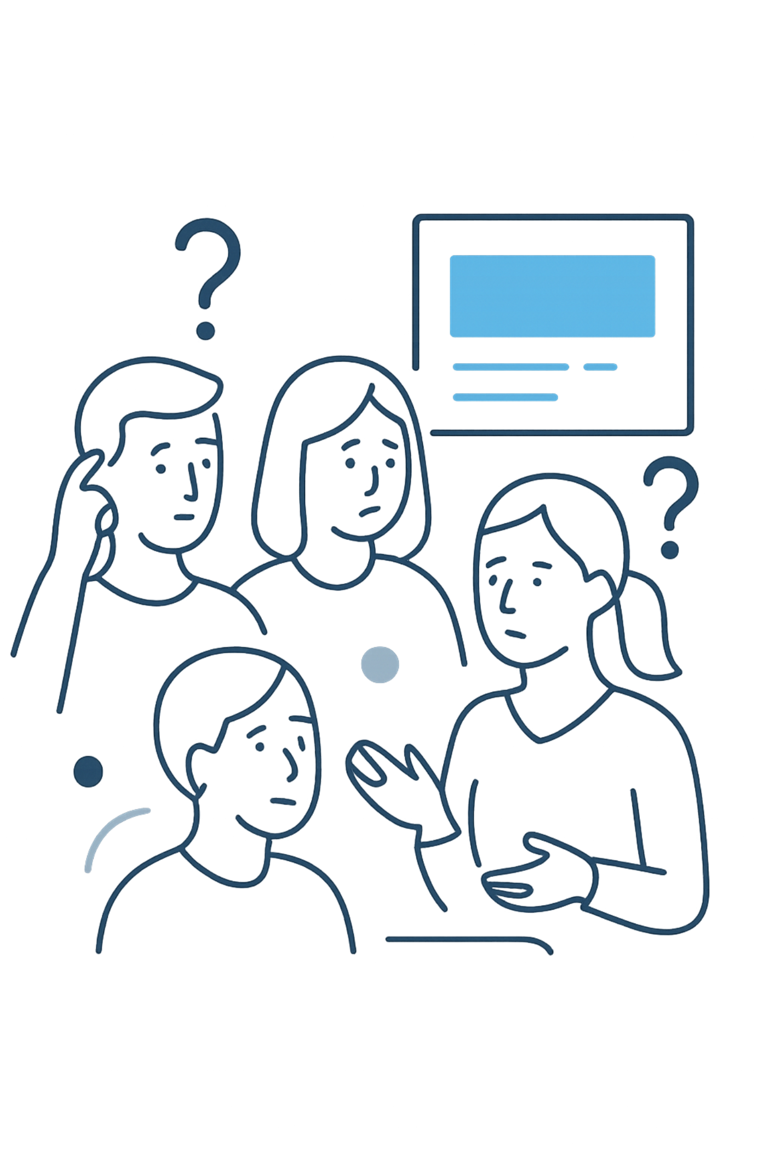
الزمن: 20–30 دقيقة
نشاط 9
نشاط لم ينجح لأن التعليمات غير واضحة
🎯 المطلوب
📋 التحدي / المشكلة
حدد ما الذي كان ينبغي أن توضحه التعليمات.
أعد صياغة التعليمات بحيث تحدد المطلوب، وطريقة العمل، والزمن، والنتاج المتوقع.
حدد طريقة سريعة للتأكد من أن الجميع فهم المهمة قبل البدء.
طلب الميسّر من المجموعة تنفيذ مهمة جماعية، لكن المشاركين اختلفوا حول المطلوب، وسألوا الأسئلة نفسها عدة مرات.
📌 نتاج النشاط
تعليمات مختصرة وواضحة لنشاط جماعي.

Slide 75
المعرفة الأساسية: التعليمات وتيسير الأنشطة
الدعم أثناء النشاط
التحقق من الفهم
مكونات التعليمات الجيدة
ينتقل الميسّر بين المجموعات للملاحظة والدعم دون أن يسحب المهمة من المتعلمين.
تُعطى التعليمات بلغة واضحة ومجزأة، ويُتحقق من الفهم قبل بدء النشاط.
المطلوب + طريقة العمل + الزمن + النتاج المتوقع + أي قيود أو أدوار ضرورية.
يجب أن يكون التدخل متناسبًا مع حاجة المجموعة وأن يحافظ على مسؤولية المتعلمين عن إنجاز المهمة.

Slide 76
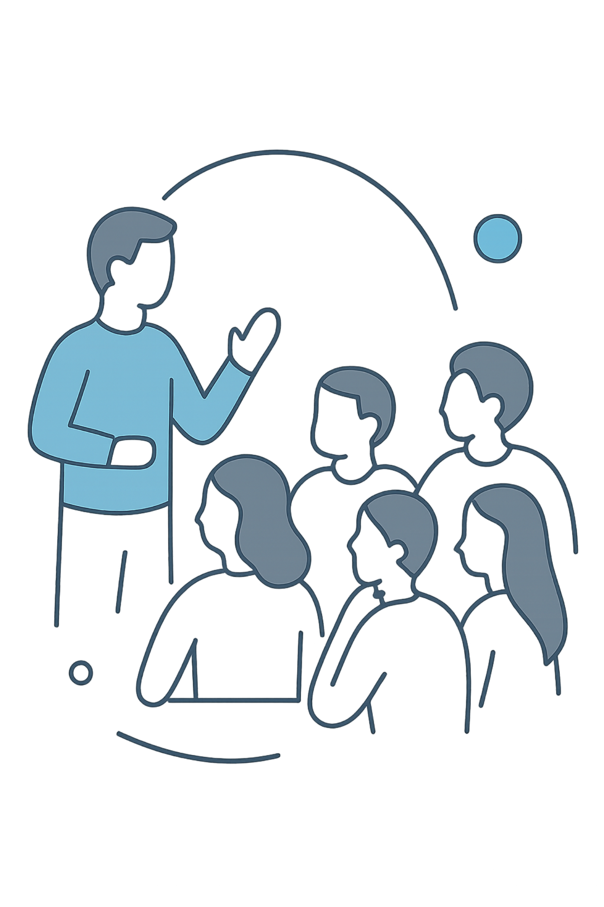
الزمن: 20–30 دقيقة
نشاط 10
ماذا تعلمنا من التجربة؟
🎯 المطلوب
📋 التحدي / المشكلة
صمم أسئلة تساعد المشاركين على وصف ما حدث.
أضف أسئلة تساعدهم على تفسير أسباب النجاح أو التعثر.
صغ سؤالًا يربط التعلم بموقف في بيئة العمل.
نفذت مجموعة نشاطًا عمليًا، ثم انتقل الميسّر مباشرة إلى النشاط التالي دون مناقشة ما حدث.
📌 نتاج النشاط
تسلسل مختصر لاستخلاص التعلم من الخبرة.

Slide 77

المعرفة الأساسية: التأمل واستخلاص التعلم
لماذا حدث؟
ماذا حدث؟
ماذا تعلمنا؟
كيف نستخدمه؟
ربط التعلم بالعمل
النشاط وحده لا يضمن التعلم
يساعد النقاش بعد النشاط على تحويل الخبرة إلى معرفة قابلة للنقل إلى مواقف أخرى.
يحتاج الميسّر إلى مساعدة المشاركين على معالجة الخبرة واستخلاص الدروس منها.

Slide 78
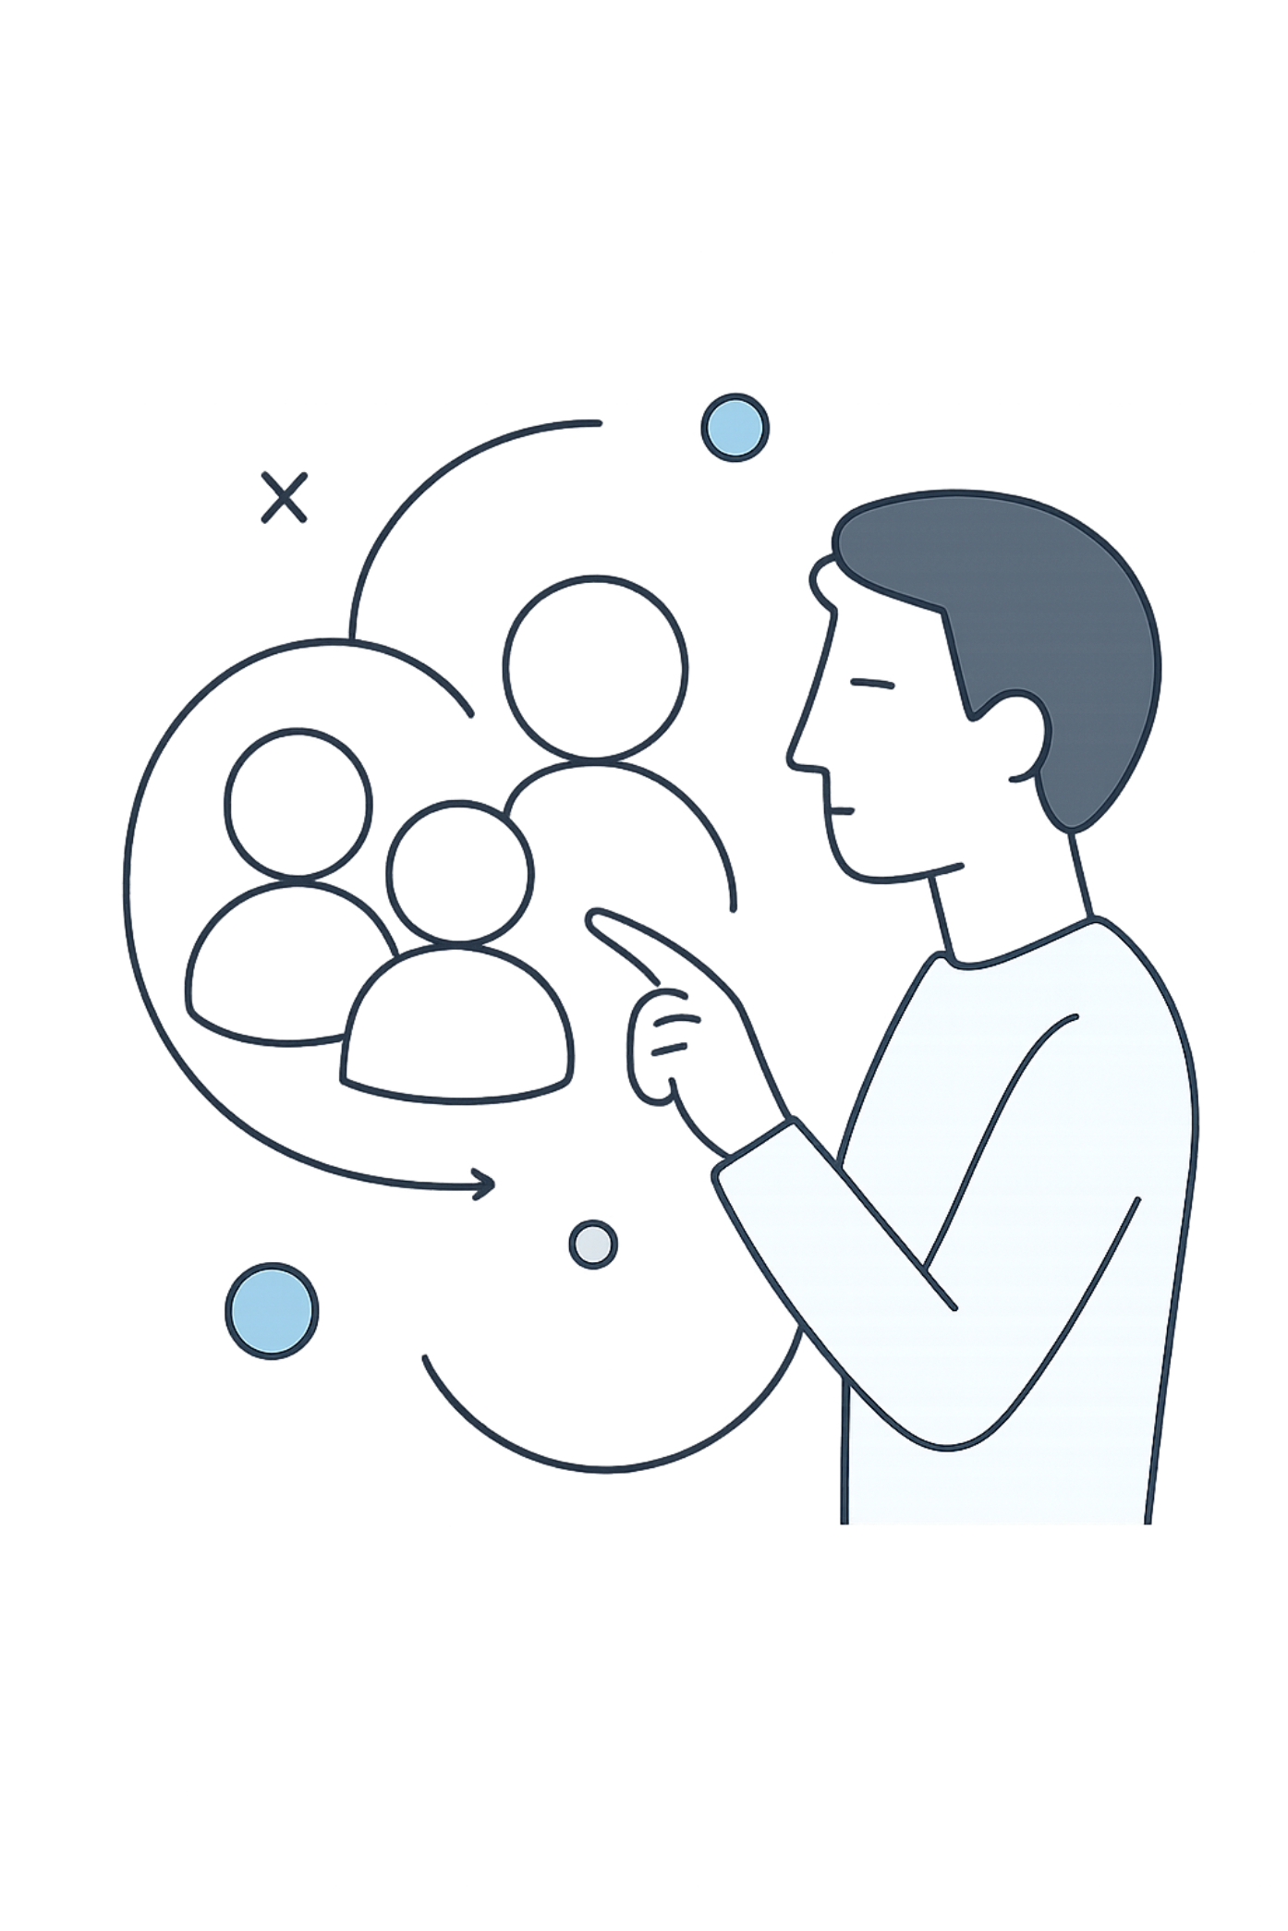
الجزء السادس: قراءة المجموعة والتكيف أثناء الجلسة
قراءة المجموعة هي قدرة الميسّر على ملاحظة ما يحدث فعليًا أثناء الجلسة والتكيف مع احتياجات المتعلمين ومستوى تفاعلهم.

Slide 79
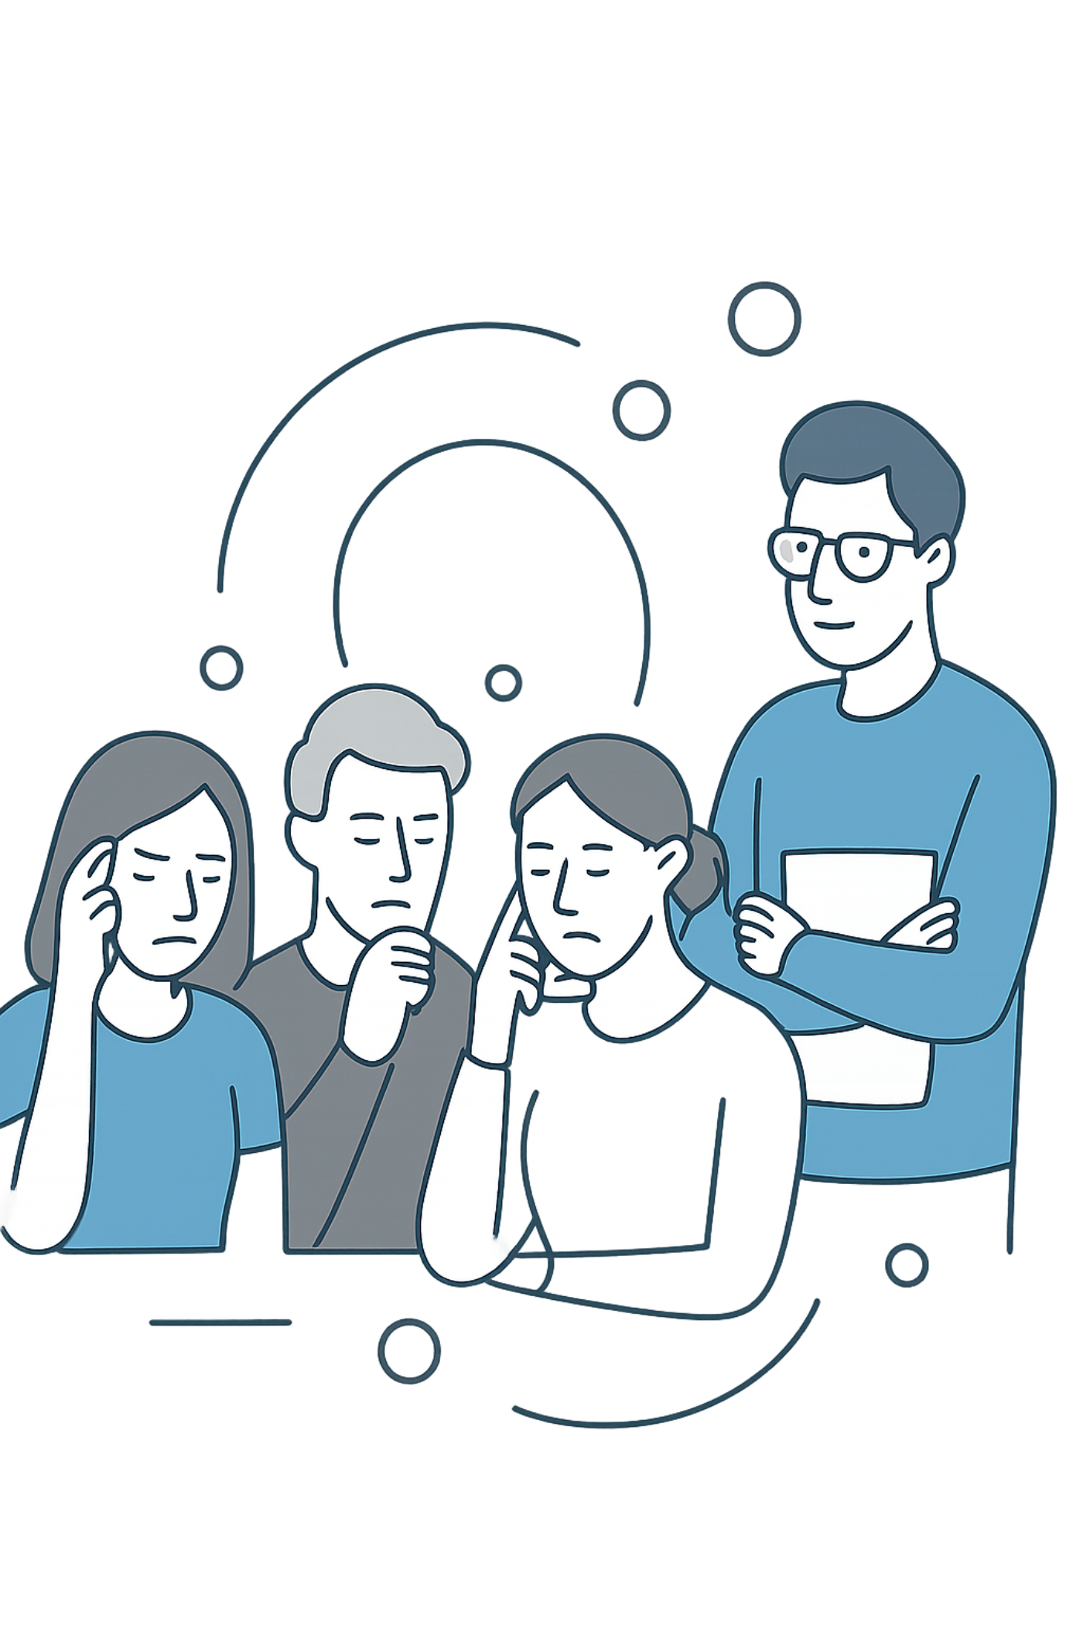
الزمن: 20–30 دقيقة
نشاط 11
الجلسة لا تسير كما خُطط لها
🎯 المطلوب
📋 التحدي / المشكلة
حدد الإشارات التي ينبغي أن يقرأها الميسّر.
قرر ما الذي ستغيره فورًا وما الذي ستبقي عليه.
أعد تصميم النشاط التالي بما يناسب الوقت والطاقة ومستوى الفهم.
لاحظ الميسّر أن المجموعة فقدت الطاقة، وظهرت علامات ارتباك لدى بعض المشاركين، ولم يتبقَ من الوقت سوى نصف الزمن المخطط لنشاط قادم.
📌 نتاج النشاط
قرار تيسيري مبرر يستجيب لحالة المجموعة الفعلية.

Slide 80
المعرفة الأساسية: قراءة المجموعة والتكيف
حافظ على ناتج التعلم الأساسي
الخطة إطار عمل لا نص جامد
راقب مؤشرات المجموعة
يجب أن يحافظ التعديل على ناتج التعلم الأساسي حتى لو تغير الأسلوب أو الزمن أو النشاط.
يمكن تعديل الخطة التدريبية عندما تتطلب حالة المجموعة ذلك.
مستوى المشاركة، علامات الفهم أو الارتباك، الطاقة، المقاومة، والحاجة إلى مزيد من الوقت أو التوضيح.

Slide 81
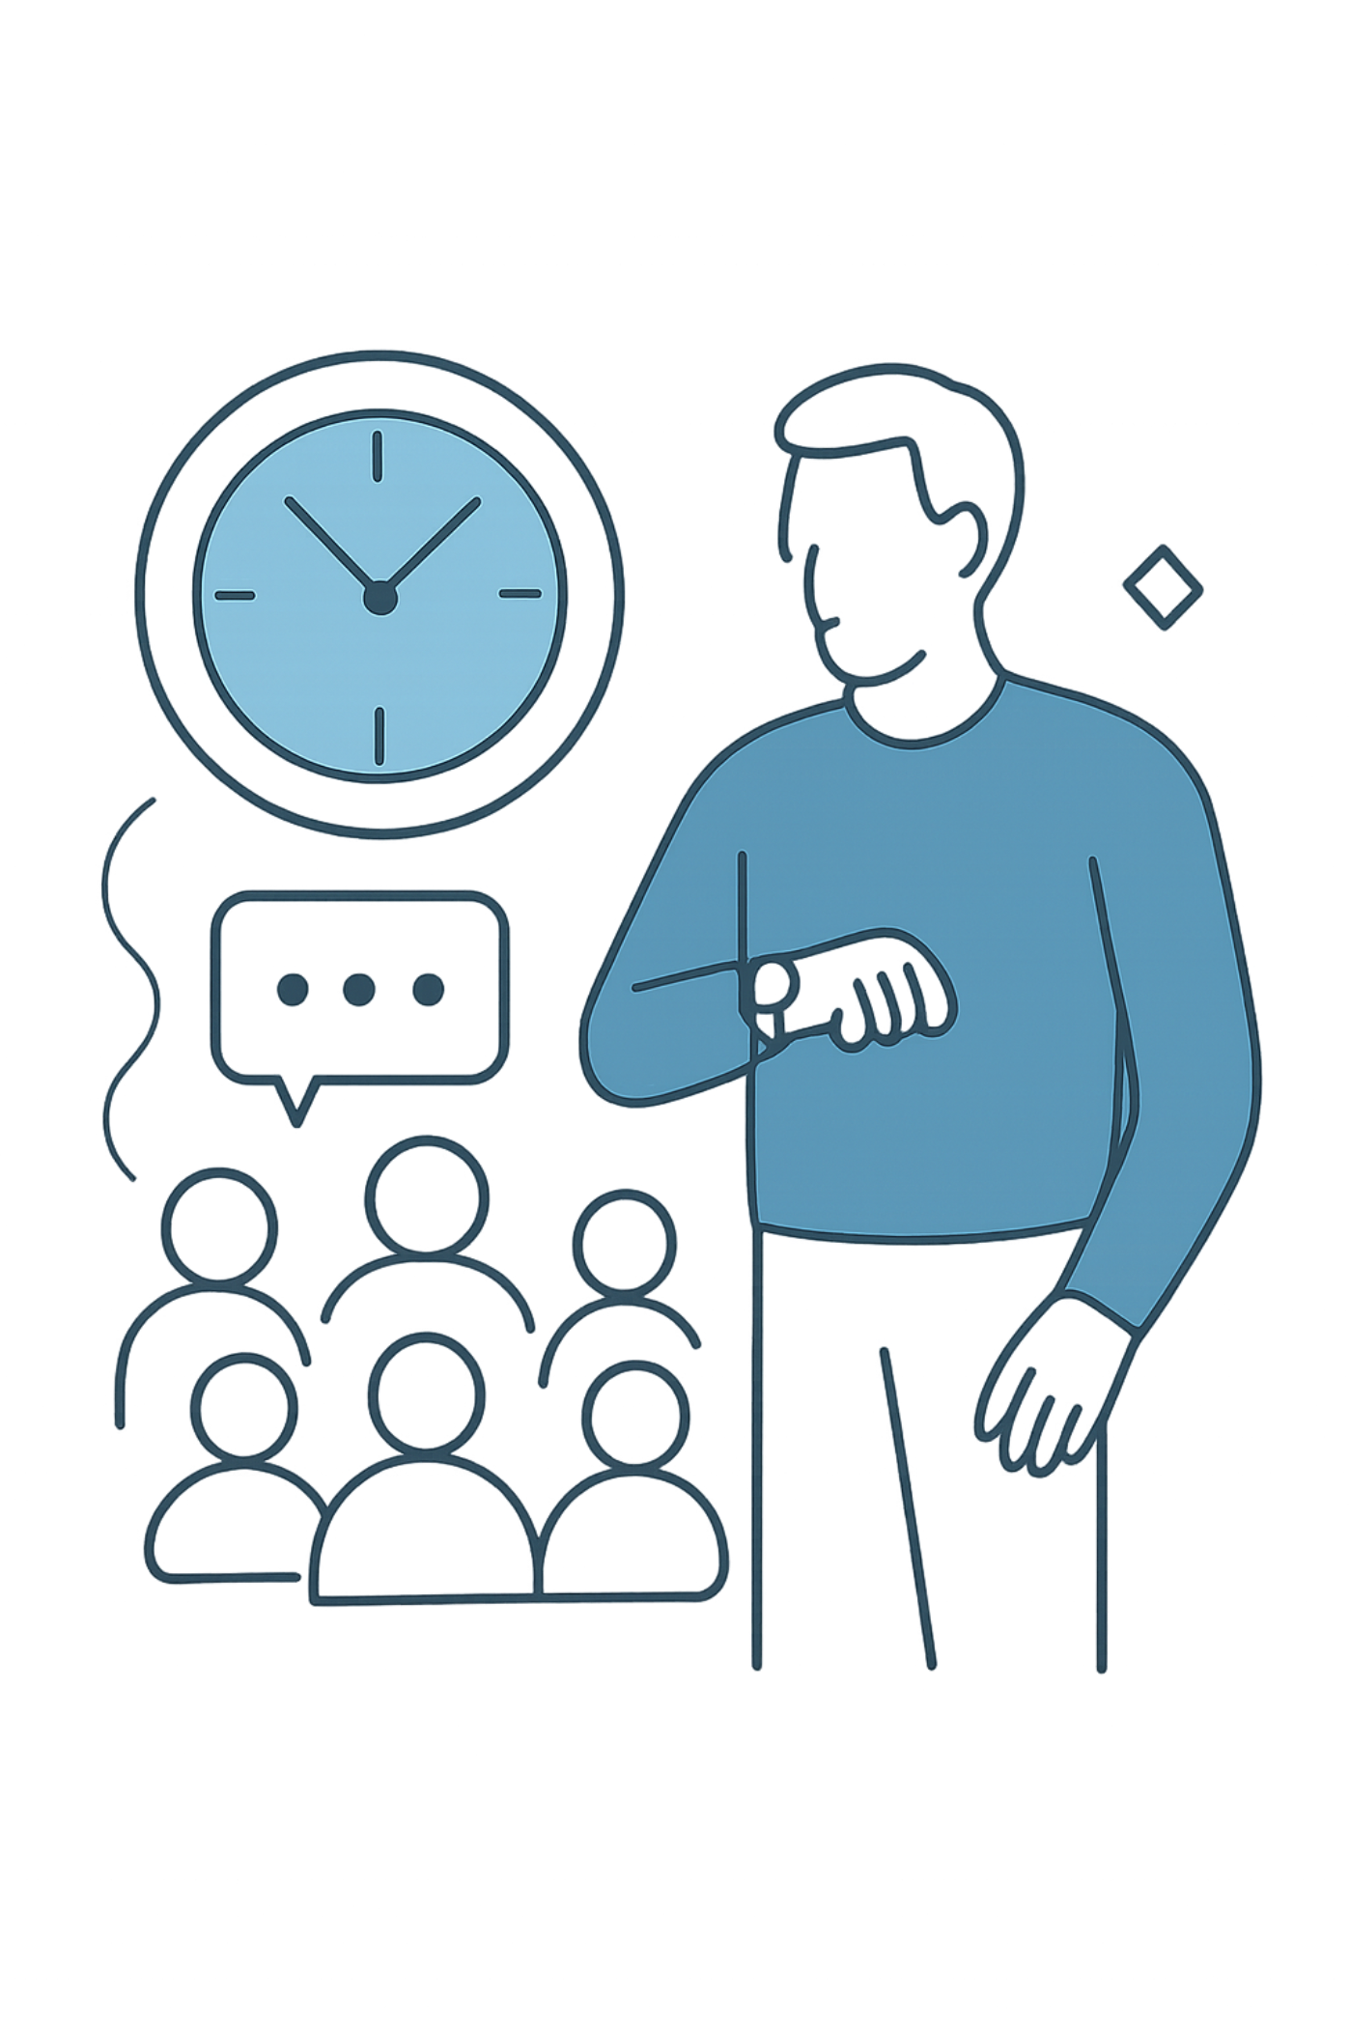
الزمن: 20–30 دقيقة
نشاط 12
إدارة الوقت والانتقالات
🎯 المطلوب
📋 التحدي / المشكلة
حدد أين يمكن أن يضيع الوقت في الجلسة.
صمم جملة انتقال واضحة بين نشاطين.
حدد ما الذي يمكن اختصاره دون الإخلال بناتج التعلم.
تأخر نشاط جماعي، وأصبح الانتقال بين الأنشطة يستهلك وقتًا أكبر من المتوقع.
📌 نتاج النشاط
خطة مختصرة لإدارة الوقت والإيقاع والانتقالات.

Slide 82
المعرفة الأساسية: الوقت والإيقاع والطاقة
الانتقالات الواضحة
مراقبة الزمن
تقلل الوقت الضائع وتحافظ على تركيز المجموعة بين الأنشطة.
راقب الزمن الفعلي مقابل المخطط مع الحفاظ على الأولويات التعليمية.
إعادة ترتيب الأولويات
تنويع الإيقاع
عند ضيق الوقت، يُعاد ترتيب الأولويات بدل محاولة تنفيذ كل شيء بسرعة.
تنويع الإيقاع بين الاستماع والتفكير والنقاش والتطبيق يساعد على المحافظة على الطاقة.

Slide 83
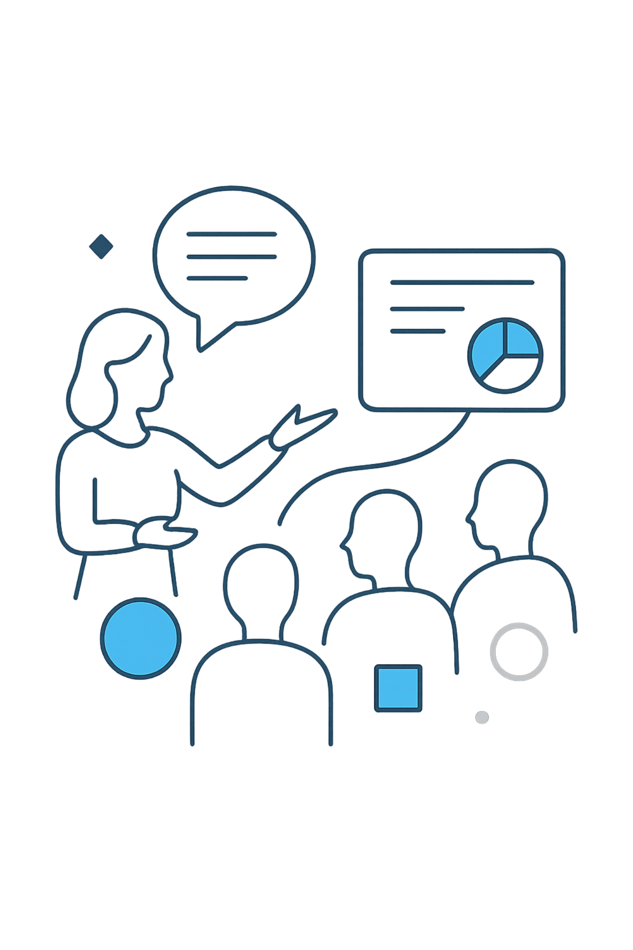
الجزء السابع : حياد الميسّر وإغلاق الجلسة
يُعد الحياد وإغلاق الجلسة من المهارات الختامية الأساسية للميسّر؛ فالحياد يضمن مساحة عادلة لجميع وجهات النظر، والإغلاق الجيد يرسّخ التعلم ويربطه بالتطبيق.

Slide 84

الزمن: 20–30 دقيقة
نشاط 13
عندما تختلف الآراء
🎯 المطلوب
📋 التحدي / المشكلة
حدد كيف يؤثر ذلك في مشاركة المجموعة.
أعد صياغة تدخل الميسّر بطريقة محايدة.
حدد كيف ستتعامل مع رأيين متعارضين دون فرض نتيجة مسبقة.
ناقشت المجموعة قضية لها آراء متعددة. بدأ الميسّر بإظهار تفضيله لرأي معين، ثم وجه الأسئلة بحيث تدعم هذا الرأي.
📌 نتاج النشاط
صياغات عملية تساعد الميسّر على الحفاظ على الحياد.

Slide 85
المعرفة الأساسية: حياد الميسّر
اطرح أسئلة توضيحية لا توجيهية
هيّئ مساحة لوجهات النظر المختلفة
يطرح أسئلة تساعد المشاركين على توضيح مواقفهم وأسبابها بدل توجيههم إلى إجابة يفضلها.
يهيئ الميسّر مساحة لعرض وجهات النظر المختلفة عندما يسمح موضوع التعلم بذلك.
الحياد له حدود
نظّم الحوار دون تبني موقف
الحياد لا يعني تجاهل السلوك غير المقبول أو مخالفة قواعد السلامة والاحترام.
يمكن للميسّر تنظيم الحوار وتلخيص ما قيل دون تبني موقف شخصي.

Slide 86

الزمن: 20–30 دقيقة
نشاط 14
أغلق الجلسة دون تكرار كل المحتوى
🎯 المطلوب
📋 التحدي / المشكلة
صمم إغلاقًا يستغرق خمس دقائق فقط.
حدد سؤالًا يساعد المشاركين على تلخيص أهم تعلم لديهم.
اربط التعلم بخطوة تطبيقية في مكان العمل.
انتهى الوقت، لكن الميسّر بدأ بإعادة شرح جميع النقاط التي تناولتها الجلسة.
📌 نتاج النشاط
خطة إغلاق قصيرة تتضمن التلخيص والتأمل والتطبيق.

Slide 87
المعرفة الأساسية: إغلاق الجلسة وترسيخ التعلم
استخلص التعلم من المشاركين
ركّز على الرسائل الرئيسة
استخدم سؤالًا ختاميًا أو تأملًا فرديًا أو مشاركة قصيرة لاستخلاص أهم ما تعلمه المشاركون.
الإغلاق الجيد لا يعيد شرح المحتوى كله؛ بل يركز على الرسائل والتعلم الرئيس.
وضّح الخطوة التالية
اربط بالتطبيق
تأكد من أن المشاركين يعرفون الخطوة التالية أو ما المتوقع منهم بعد الجلسة.
اربط التعلم بإجراء أو موقف يمكن تطبيقه في العمل.

Slide 88

النشاط التطبيقي المتكامل
تيسير جلسة من البداية إلى النهاية
أنت ميسّر لجلسة تدريبية مدتها 30 دقيقة. تبدأ المجموعة بطاقة متوسطة، ويشارك شخصان بكثرة، بينما يتردد آخرون. يظهر اختلاف في الرأي أثناء نشاط جماعي، ثم يتضح أن جزءًا من التعليمات لم يكن مفهومًا للجميع.

Slide 89
مهام النشاط التطبيقي المتكامل
03
02
01
أدر سؤالًا مفتوحًا وأسئلة متابعة وتعميق
حدد كيف ستبني بيئة آمنة وتشاركية.
خطط للافتتاح والتأطير
06
05
04
استجب للخلاف والموقف غير المتوقع.
أعط تعليمات واضحة للنشاط.
تعامل مع المشاركة غير المتوازنة
.
09
08
07
اختم الجلسة بتلخيص وربط التعلم بالعمل.
أدر الوقت والانتقال إلى الإغلاق.
اقرأ المجموعة وعدّل الخطة عند الحاجة.

Slide 90
التقييم الذاتي: مهارات التيسير
قيّم مستوى إتقانك لكل مهارة من مهارات التيسير:
المهارة | أطبقها باستقلالية | أحتاج إلى تحسين | ملاحظة
افتتاح وتأطير الجلسة | ☐ | ☐
بناء بيئة آمنة وتشاركية | ☐ | ☐
الاستماع وإعادة الصياغة والتلخيص | ☐ | ☐
طرح الأسئلة والمتابعة والتعميق | ☐ | ☐
إدارة المشاركة وديناميكيات المجموعة | ☐ | ☐
التعامل مع الخلاف والسلوكيات الصعبة | ☐ | ☐
التغذية الراجعة | ☐ | ☐
الاتصال اللفظي وغير اللفظي | ☐ | ☐
التعليمات وتيسير الأنشطة | ☐ | ☐
التأمل واستخلاص التعلم | ☐ | ☐
قراءة المجموعة والتكيف | ☐ | ☐
إدارة الوقت والطاقة والانتقالات | ☐ | ☐
الحياد | ☐ | ☐
إغلاق الجلسة وربط التعلم بالعمل | ☐ | ☐

Slide 91
التقييم: مجالات الأداء
يُبنى التقييم في هذه الوحدة على الأداء في المواقف والأنشطة، وليس على استرجاع المعلومات فقط.
اختيار الاستجابة
تحليل المواقف
اختيار تدخل مناسب للسياق وتبرير الاختيار.
فهم المشكلة وتحديد ما يحتاج إلى تدخل تيسيري.
التأمل والتحسين
الأداء العملي
تحديد نقاط القوة ومجالات التحسين والاستفادة من التغذية الراجعة.
توظيف مهارات التيسير أثناء محاكاة أو جلسة قصيرة.

Slide 92
ملحق
مبادئ تصميم العروض التقديمية التدريبية
مبادئ مختصرة لتصميم عروض تدريبية فعّالة وداعمة للتعلم:
نص مختصر وواضح
فكرة رئيسة واحدة
ابدأ بهدف التعلم
تجنب ازدحام الشرائح بالنصوص الطويلة.
اجعل كل شريحة تخدم فكرة أو رسالة رئيسة واحدة.
ماذا تريد أن يفعل المتعلم بعد العرض؟
استخدم الوسائط بحكمة
وضوح الخط والتباين
صور ذات قيمة تعليمية
استخدم الوسائط عندما تضيف قيمة تعليمية.
حافظ على وضوح الخط والتباين وسهولة القراءة.
اختر صورًا ورسومًا مرتبطة بالهدف وليست للزينة فقط.
راجع قبل الاستخدام
لا تقرأ الشرائح حرفيًا
راجع العرض لغويًا وفنيًا قبل استخدامه.
استخدمها لدعم الشرح والتفاعل لا للقراءة.

Slide 93

ملحق: تصميم العروض التقديمية التدريبية
مبادئ مختصرة
ابدأ بهدف التعلم
ماذا تريد أن يفعل المتعلم بعد العرض؟
فكرة رئيسة واحدة لكل شريحة
اجعل كل شريحة تخدم فكرة أو رسالة رئيسة واحدة.
نص مختصر وواضح
تجنب ازدحام الشرائح. حافظ على وضوح الخط والتباين وسهولة القراءة.
لا تقرأ الشرائح حرفيًا
استخدمها لدعم الشرح والتفاعل. اختر صورًا ورسومًا مرتبطة بالهدف وليست للزينة فقط.

Slide 94
مراجع مختارة
التدريب المبني على الكفايات
التعلم المتمحور حول المتعلم
مبادئ تعليم الكبار
Andragogy — نظرية تعليم الكبار التي تُركز على التعلم الذاتي والخبرة السابقة والتوجه نحو الهدف.
مراجع التدريب المبني على الكفايات والتعلم المدمج الواردة في النسخة الأصلية من الدليل.
مراجع التعلم المتمحور حول المتعلم والتيسير الواردة في النسخة الأصلية من الدليل.

